Slide 1
АРХИТЕКТУРА СРЕДЊОВЕКОВНЕ СРБИЈЕ – МОРАВСКА СРБИЈА (1. ЧАС)

Slide 2
ИЗНЕНАДНА СМРТ СТЕФАНА ДУШАНА 1355.Г. УЧИНИЛА ЈЕ ДА ЈЕ ЗА СВЕГА НАРЕДНИХ ДЕЦЕНИЈУ И ПО, ЦАРСТВО КОЈЕ ЈЕ ГРАНИЦОМ ДОХВАТАЛО ДО СРЕДЊЕ ГРЧКЕ, СТИЦАЈЕМ РАЗЛИЧИТИХ ВЕЋ ПОСТОЈЕЋИХ, ИЛИ НОВИХ, ПОСЛЕДИЧНИХ ОКОЛНОСТИ, ДОЖИВЕЛО ПОТПУНИ СЛОМ УПРАВНЕ ДРЖАВНЕ ВЛАСТИ, ВЕЛИКЕ МЕЂУСОБНЕ СУКОБЕ КРУПНЕ ВЛАСТЕЛЕ ОДНОСНО ОБЛАСНИХ ГОСПОДАРА, ПОТПУНУ МАРГИНАЛИЗАЦИЈУ ПОСЛЕДЊЕГ НЕМАЊИЋ, ДУШАНОВОГ СИНА УРОША V, КРАТКОТРАЈНИ УСПОН БРАЋЕ МРЊАВЧЕВИЋА УСЛЕД КОЈЕГ ЈЕ ВУКАШИН ОД 1365. ДО 1371.Г. НОСИО ТИТУЛУ КРАЉА И ВЛАДАО УПОРЕДО СА УРОШЕМ, ДА БИ И ТАКАВ РАСТОЧЕНИ ПОРЕДАК У ТРИ ПОСЛЕДЊА МЕСЕЦА 1371.Г. БИО КОНАЧНО УНИШТЕН НАЈПРЕ ПОРАЗОМ МРЊАВЧЕВИЋА ОД ТУРАКА У СУКОБУ НА РЕЦИ МАРИЦИ У СЕПТЕМБРУ, А КРАЈЕМ ГОДИНЕ, СИМБОЛИЧНО, СМРЋУ ПОСЛЕДЊЕГ НЕМАЊИЋА. ПЕРИОД ИЗМЕЂУ СМРТИ ДУШАНА И ЊЕГОВОГ СИНА, БИО ЈЕ, ПО СУДУ ИСТОРИОГРАФИЈЕ И ИЗВОРНИМ ПОДАЦИМА, САМО ПОСЛЕДИЦА У ОСНОВИ КРХКИХ ПОЛУГА УПРАВЕ ПРЕВЕЛИКЕ ДРЖАВЕ КОЈА СЕ НА ЈАКОЈ ЛИЧНОСТИ ДРЖАЛА ОД ПОМАЛО ЗАБОРАВЉЕНИХ МАТИЧНИХ ЗЕМАЉА, ДО ОНИХ КОЈЕ СУ БИЛЕ ОСВОЈЕНЕ КАО ОДУВЕК ГРЧКЕ ОДНОСНО СРБИМА СТРАНЕ.

Slide 3
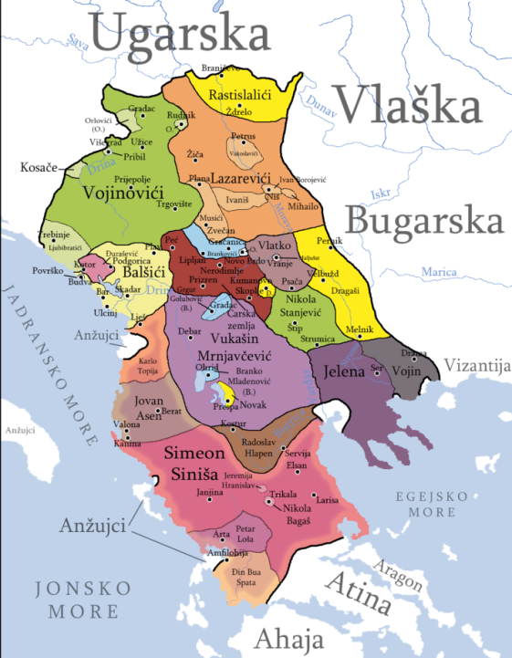
КАРТА СРПСКИХ ЗЕМАЉА ОКО 1360.Г. СА ОБЕЛЕЖЕНИМ ПРИБЛИЖНИМ ГРАНИЦАМА ПОСЕДА ОБЛАСНИХ ГОСПОДАРА И ЊИМА ПОТЧИЊЕНЕ ВЛАСТЕЛЕ

Slide 4
ПРОПАСТ МРЊАВЧЕВИЋА КАО ДО ТАДА НАЈЈАЧИХ ОБЛАСНИХ ГОСПОДАРА, А ПОТОМ И УРОШЕВА СМРТ, УКАЗАЛИ СУ НА ПОЈАВУ НОВЕ, ОТОМАНСКЕ СИЛЕ НА БАЛКАНУ, УЧИНИВШИ ДА СЕ ПОСТЕПЕНО, СНАГОМ ОРУЖЈА ИЛИ ДОГОВОРИМА, ФОРМИРАЈУ ТЕРИТОРИЈАЛНЕ ЦЕЛИНЕ КОЈЕ СУ ДЕЛОВАЛЕ КАО СКУП ЈЕДИНИЦА ЗАЈЕДНИЦЕ НЕ УВЕК СЛОЖНИХ САВЕЗНИКА, АЛИ СУОЧЕНЕ СА НОВИМ И ЗА СВЕ ПОДЈЕДНАКО ОПАСНИМ НЕПРИЈАТЕЉЕМ. УНУТАРЊА БОРБА ЗА ОСВАЈАЊЕ ОБЛАСТИ, ОДНОСНО НАСЛЕЂЕ ДРУГИХ ВЛАСТЕЛИНА, ТРАЈАЛА ЈЕ И У ГОДИНАМА ПОСЛЕ 1371, ГЕНЕРИШУЋИ ПРОПАСТ ЈЕДИНИХ И АФИРМАЦИЈУ ДРУГИХ ПОЈЕДИНАЦА, НЕСПРЕМНИХ ДА СЕБИ ОДРЕДЕ ВРХОВНОГ ВЛАДАРА. ПОСТЕПЕНО СМИРИВАЊЕ СИТУАЦИЈЕ ДОШЛО ЈЕ КАО РЕЗУЛТАТ ДВА ОСНОВНА ФАКТОРА: ЕКОНОМСКЕ МОЋИ ОНИХ КОЈИ ЋЕ ОСТАТИ НА СЦЕНИ ДО ИЛИ ПОСЛЕ КОСОВСКЕ БИТКЕ, И ЦРКВЕ, КАО УЗДРМАНЕ АЛИ ЗА РАЗЛИКУ ОД ДРЖАВЕ НЕ И РАСТОЧЕНЕ ИНСТИТУЦИЈЕ, И ЊЕНЕ ОДЛУКЕ УЗ КОГА ЋЕ ОД ОБЛАСНИХ ГОСПОДАРА СТАТИ. НА ТАЈ НАЧИН, ОКВИРНО ОД 1373-1375.Г. ПА СВЕ ДО ПОСЛЕДЊИХ ГОДИНА 14. ВЕКА, КАДА КАО ТУРСКИ ВАЗАЛИ УГЛАВНОМ НЕСТАЈУ АКТЕРИ ОВОГ РАЗДОБЉА, ИЗВРШЕНА ЈЕ И ПОДЕЛА ТЕРИТОРИЈА КОЈА СЕ СРАЗМЕРНО ПОУЗДАНО ДА САГЛЕДАТИ.

Slide 5
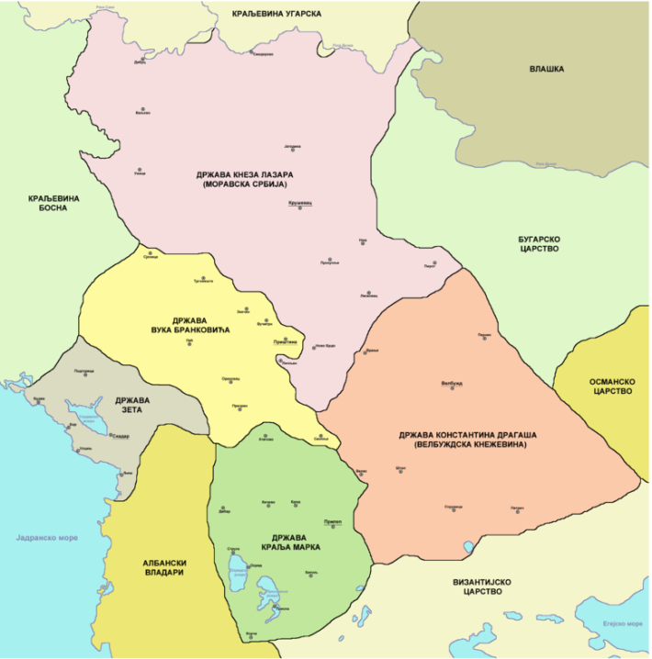
ОКВИРНА ПОДЕЛА ТЕРИТОРИЈА ЦЕНТРАЛНОГ И ЈУЖНОГ БАЛКАНА ОКО 1373.Г.

Slide 6
ДРЖАВА КНЕЗА ЛАЗАРА, КОЈА СЕ УОБИЧАЈЕНО ПОИСТОВЕЋУЈЕ СА МОРАВСКОМ СРБИЈОМ, ПРЕДСТАВЉАЛА ЈЕ ЈЕДНУ ОД ТЕРИТОРИЈА СА САМОСТАЛНИМ ВЛАДАРИМА И САМОСТАЛНОМ УНУТРАШЊОМ УПРАВОМ. ЛАЗАР ХРЕБЕЉАНОВИЋ УПРАВЉАО ЈЕ НАЈВЕЋИМ ДЕЛОМ СРПСКИХ ОБЛАСТИ КОЈЕ СУ СЕ ПРУЖАЛЕ ОД ОБАЛЕ САВЕ И ДУНАВА, ПРЕКО ШУМАДИЈЕ СА РУДНИКОМ, ДО КОСОВА ГДЕ ЈЕ ОД ВАЖНОСТИ БИЛО ТО ДА МУ ЈЕ ПРИПАДАО ГРАД НОВО БРДО КОД ПРИШТИНЕ, ОД ПОЧЕТКА 14. СТОЛЕЋА ЈЕДАН ОД НАЈВЕЋИХ ЕВРОПСКИХ ЦЕНТАРА ЕКСПЛОАТАЦИЈЕ СРЕБРА. ТО ЈЕ, УЗ ВЕЛИЧИНУ ЗЕМЉЕ, ЧИНИЛО ОСНОВИЦУ ЛАЗАРЕВЕ ЕКОНОМСКЕ СНАГЕ СА ПРЕСТОНИМ ГРАДОМ КРУШЕВЦЕМ. ОД РАШКЕ ОБЛАСТИ, ПРЕКО МЕТОХИЈЕ ДО ПРОКЛЕТИЈА, СА ДВОРОМ У ВУЧИТРНУ ВЛАДАО ЈЕ ВУК БРАНКОВИЋ. ЊЕГОВЕ ТЕРИТОРИЈЕ КА ЈУГОЗАПАДУ ОСЛАЊАЛЕ СУ СЕ НА ДРЖАВУ ЂУРЂА I БАЛШИЋА, КОЈА ЈЕ ОБУХВАТАЛА ОБЛАСТИ ИЗМЕЂУ БОКЕ КОТОРСКЕ, КРАЈЕВА СЕВЕРНО ОД ДАНАШЊЕ ПОДГОРИЦЕ, ДО ГРАДОВА ЈУЖНО ОД СКАДАРСКОГ ЈЕЗЕРА. КРАЉ МАРКО БИО ЈЕ ГОСПОДАР ЗАПАДНИХ ДЕЛОВА МАКЕДОНИЈЕ И АЛБАНСКИХ ПЛАНИНА, СПАЈАЈУЋИ СЕ СА НЕМАЛИМ ОБЛАСТИМА ЈОВАНА И КОНСТАНТИНА ДРАГАША У ЈУЖНОЈ СРБИЈИ,ИСТОЧНОЈ МАКЕДОНИЈИ И БУГАРСКОЈ.

Slide 7
УНУТРАШЊИ ПОРЕДАК НАВЕДЕНИХ ДРЖАВА ЗАСНИВАО СЕ НА КОМПЛЕКСНОМ ПА ТИМЕ И НЕ УВЕК СТАБИЛНОМ ХИЈЕРАРХИЈСКОМ ОДНОСУ ВРХОВНОГ ГОСПОДАРА СА СВОЈОМ НИЖОМ ВЛАСТЕЛОМ, ЗНАЧАЈНИМ ЕКОНОМСКИМ РЕСУРСИМА СТРАТЕШКЕ ПРОИЗВОДЊЕ, И РАЗВИЈЕНОЈ ТРГОВИНИ КОЈА СЕ УГЛАВНОМ ОДВИЈАЛА ПРЕКО КОЛОНИЈА ГРАДОВА ЈУЖНОГ ДЕЛА ЈАДРАНСКЕ ОБАЛЕ УНУТАР ОВИХ ОБЛАСТИ И У ЊИХОВИМ ПРИВРЕДНИМ СРЕДИШТИМА. У ШИРИМ ОКВИРИМА ЛАЗАР ЈЕ, ИАКО НАЈЈАЧИ, БИО УГАРСКИ ВАЗАЛ, КРАЉ МАРКО И ДРАГАШИ БИЛИ СУ У ИСТОМ ОДНОСУ ПРЕМА ТУРЦИМА, А БАЛШИЋИ ЗНАЧАЈНО ЗАВИСНИ ОД ВЕНЕЦИЈЕ. ЛАЗАРУ ЈЕ ПРЕИМУЋСТВО ДАВАЛА ОКОЛНОСТ ДА ЈЕ БИО У БРАКУ СА КНЕГИЊОМ МИЛИЦОМ КОЈА ЈЕ ПОТИЦАЛА ИЗ НЕМАЊИЋКЕ ЛОЗЕ, ЧИМЕ ЈЕ КОНТИНУИТЕТ ВЛАСТИ ПОСТОЈАО МАКАР У ПОСРЕДНОМ ВИДУ. УЗАЈАМНИ ОДНОСИ ГОСПОДАРА, МЕЂУТИМ, САМО СУ НАЧЕЛНО ПОЧИВАЛИ НА ПРИЗНАВАЊУ СУПРЕМАТИЈЕ, А МНОГО ВИШЕ НА КОМПЛИКОВАНОМ СКЛОПУ СУПРУЖНИЧКИХ ВЕЗА ИЗМЕЂУ ПОРОДИЦА СУВЕРЕНА. СТОГА ЈЕ КНЕЗ ЛАЗАР ПРЕ БИО ПРВИ МЕЂУ ЈЕДНАКИМА, НЕГО ПОТПУНИ ГОСПОДАР. ПРИЛИКЕ У СРПСКИМ ДРЖАВАМА У СУШТИНИ СУ ЗАВИСИЛЕ ОД СНАГЕ И ОДНОСА ЊИХОВИХ СВЕ ЈАЧИХ СУСЕДА.

Slide 8
ДОГАЂАЈ КОЈИ ЈЕ КЉУЧНО ДОПРИНЕО ДЕФИНИТИВНОЈ АФИРМАЦИЈИ КНЕЗА ЛАЗАРА БИО ЈЕ ПОВЕЗАН СА ПРЕВИРАЊИМА УНУТАР ЦРКВЕ КАО ПРЕЖИВЕЛЕ ИНСТИТУЦИЈЕ НЕКАДАШЊЕ НЕМАЊИЋКЕ ДРЖАВЕ. ГОДИНЕ 1375. НАД ГРОБОМ СТЕФАНА ДУШАНА У МАНАСТИРУ КОД ПРИЗРЕНА, УПРИЛИЧЕНО ЈЕ РИТУАЛНО ИЗМИРЕЊЕ ИМЕЂУ ЦАРИГРАДСКЕ ПАТРИЈАРШИЈЕ И СРПСКЕ ЦРКВЕНЕ ОРГАНИЗАЦИЈЕ, НА КОЈУ ЈЕ ИЗ РОМЕЈСКЕ ПРЕСТОНИЦЕ 1350.Г. БИЛА БАЧЕНА АНАТЕМА УСЛЕД ЧИЊЕНИЦЕ ДА ЈЕ СТЕФАН ДУШАН, ИЗДИЖУЋИ СВОЈУ ТИТУЛУ У РАНГ ЦАРСКЕ, АРХИЕПИСКОПИЈУ УЗВИСИО У РАНГ ПАТРИЈАРШИЈЕ. ИАКО ЈЕ ВЕЋ САМ ДУШАН НАСТОЈАО НА ИЗМИРЕЊУ, ДО КОНАЧНОГ ТАКВОГ ИСХОДА ДОШЛО ЈЕ ЛАЗАРЕВОМ ИНИЦИЈАТИВОМ, АЛИ И РОМЕЈСКИМ ПРИСТАЈАЊЕМ ДА СЕ ОВАЈ СТАТУС ПРИЗНА, УЗ СРПСКО ОБЕЋАЊЕ ДА СЕ АНЕКТИРАЊА ГРЧКИХ ЦРКВЕНИХ ОБЛАСТИ НЕЋЕ ПОНОВИТИ. ИАКО ЈЕ С ОБЕ СТРАНЕ БИЛО ПРОТИВНИКА ОВАКВОМ ИСХОДУ, СНАГА И УТИЦАЈ СВЕТЕ ГОРЕ, ГДЕ СУ СРПСКИ И ГРЧКИ ИНТЕРЕСИ БИЛИ ИСТОВЕТНИ, СУШТИНСКИ СУ ДОПРИНЕЛИ ИЗМИРЕЊУ И ЈОШ ТЕШЊЕМ ПОВЕЗИВАЊУ СРБИЈЕ СА АТОСОМ. ОВЕ ВЕЗЕ НЕПОСРЕДНО СУ СЕ ОДРАЗИЛЕ И НА ПРОГРАМСКА СВОЈСТВА АРХИТЕКТУРЕ ЦРКАВА МОРАВСКЕ СРБИЈЕ.

Slide 9
ПОЛЕТ АРХИТЕКТУРЕ У ЛАЗАРЕВО ВРЕМЕ БИО ЈЕ ИЗУЗЕТНО ВЕЛИКОГ ОБИМА, ПРЕВАСХОДНО ОСЛОЊЕН НА ДРЖАВНУ РИЗНИЦУ АЛИ И НА МОЋ ЊЕГОВИХ ВЛАСТЕЛИНА КОЈИ СУ НАСТАВИЛИ ПРАКСУ ИЗГРАДЊЕ ВЛАСТИТИХ ХРАМОВА. КТИТОРСКА ПРЕГНУЋА ЗАПРАВО СУ ПРЕДСТАВЉАЛА КОНТИНУИТЕТ СА ДЕЦЕНИЈАМА ПРЕ СУКОБА, ШИРЕЋИ СЕ ОД НАЈУЖЕГ КРУГА БОГАТОГ ДВОРСКОГ ПЛЕМСТВА, ДО ЕКОНОМСКИ СКРОМНИХ СРЕДИНА. ТОЈ ДЕЛАТНОСТИ СВАКАКО ТРЕБА ПРИДОДАТИ И ВЕЛИКЕ ПОДУХВАТЕ ГРАДСКОГ СТАНОВНИШТВА НА ПОДИЗАЊУ КАТЕДРАЛА, ПОПУТ НОВОБРДСКЕ ЦРКВЕ СВ. НИКОЛЕ, КАО И ЗНАЧАЈНОГ БРОЈА ЛАТИНСКИХ ХРАМОВА У ТРГОВАЧКИМ КОЛОНИЈАМА ШИРОМ СРПСКИХ ЗЕМАЉА. УЗ САКРАЛНО ГРАДИТЕЉСТВО, У НОВИМ ОКОЛНОСТИМА ВАЖАН ЈЕ БИО И РАД НА ИЗГРАДЊИ ДЕФАНЗИВНИХ СТРУКТУРА, БИЛО ДА ЈЕ РЕЧ О МАНАСТИРСКОМ ОБЗИЂУ, ГРАДОВИМА-ПРЕСТОНИЦАМА ПОПУТ КРУШЕВЦА, ИЛИ ВЛАСТЕОСКИМ УТВРДАМА. У РАЗМАТРАЊУ ОКВИРА ОДНОСНО ПОДСТРЕКА ИНТЕНЗИВНОМ ГРАДИТЕЉСКОМ ДЕЛОВАЊУ МОРА СЕ УЗЕТИ У ОБЗИР ЧИЊЕНИЦА ДА ЈЕ СРБИЈА СВЕ ВИШЕ ПРЕРАСТАЛА У УТОЧИШТЕ ХРИШЋАНСКОГ СТАНОВНИШТВА ИЗБЕГЛОГ ПРЕД ОСМАНСКИМ ОСВАЈАЧИМА, А ПОСЕБНО МОНАШТВА.

Slide 10
САГЛЕДАНА У УЖЕМ СМИСЛУ, АРХИТЕКТУРА МОРАВСКИХ ХРАМОВА НЕДВОСМИСЛЕНО СТОЈИ У ОКВИРИМА ГЛАВНИХ ТОКОВА ВИЗАНТИЈСКОГ ЦРКВЕНОГ ГРАДИТЕЉСТВА, ИАКО ЈОЈ ЈЕ ПОЧЕТКОМ 20. ВЕКА ДАТ ЗБИРНИ НАЗИВ “ШКОЛЕ”, У ПОТОЊОЈ ИСТОРИОГРАФИЈИ, ОСОБИТО ИНОСТРАНОЈ, ЗНАЧАЈНО ОДУЗЕО НА ВРЕДНОСТИ СВЕ ДО НАЈНОВИЈИХ ВРЕМЕНА. ИСТОВРЕМЕНО, МОРА СЕ СКРЕНУТИ ПАЖЊА НА ЧИЊЕНИЦУ ДА ЈЕ И У ДОМАЋОЈ ИСТОРИОГРАФИЈИ У ОСНОВИ РОМАНТИЧАРСКИ ПОГЛЕД НА ОВО СТВАРАЛАШТВО КАО НА ВРХУНАЦ “НАЦИОНАЛНОГ” СТИЛА, НЕУОБИЧАЈЕНО ДУГО ПРОИЗВОДИО МЕТОДОЛОШКИ ПА ЧАК И МАТЕРЈАЛНО НЕТАЧНЕ ЗБИРНЕ СУДОВЕ И ЗАКЉУЧКЕ. ПРЕВИЂАЛА СЕ РЕАЛНОСТ АРХИТЕКТУРЕ ЧИЈИ СЕ КВАЛИТЕТ КРЕТАО ОД ВИСОКОГ, ПРЕКО ПРОСЕЧНОГ, ДО ВРХУНСКОГ НА ПОЈЕДИНИМ ЗАДУЖБИНАМА ПРВИХ ДЕЦЕНИЈА 15. ВЕКА. ТАКОЂЕ, БИТНО ЈЕ ПОДВУЋИ ДА СУ РАНО ПРЕПОЗНАТА ЦАРИГРАДСКА СВОЈСТВА ПРВИХ ЛАЗАРЕВИХ ЗАДУЖБИНА, У ВИЗУРИ ИСТОРИОГРАФИЈЕ ДУГО СТАЈАЛА ПО СТРАНИ. ЛАКО ЈЕ ПРЕТПОСТАВИТИ ДА ЈЕ ИЗМИРЕЊЕ ЦРКАВА, ЗАЈЕДНО СА САБОРИМА КОЈИ СУ 1374. И 1375.Г. ТИМ ПОВОДОМ ОДРЖАНИ, ПО ДРЕВНОЈ ПРАКСИ МОГЛО БИТИ ПРАЋЕНО И ДОЛАСКОМ ПРЕСТОНИЧКИХ ГРАДИТЕЉА У СРБИЈУ.

Slide 11
КАО ПЛОД ОБНОВЉЕНИХ ВЕЗА СА СВЕТОМ ГОРОМ, ПРОГРАМСКИ КАРАКТЕР ПРОСТОРНОГ КОНЦЕПТА МОРАВСКИХ ЦРКАВА УСТАНОВЉЕН ЈЕ ЈАСНО ВЕЋ НА ПРВИМ ЛАЗАРЕВИМ ЗАДУЖБИНАМА, ОСТАЈУЋИ УЗОР ОСТВАРЕЊИМА ПОДИЗАНИМ КАКО У ЊЕГОВО ВРЕМЕ ТАКО И У НАРЕДНОЈ ГЕНЕРАЦИЈИ. ТИПОЛОШКИ ПОСМАТРАНО, ОСНОВНИ ОРГАНИЗАМ ЦРКВЕ РАЗВИЈЕНОГ ОДНОСНО САЖЕТОГ ТИПА УПИСАНОГ КРСТА СА ЈЕДНОМ ИЛИ ВИШЕ КУПОЛА НА СЛОБОДНИМ ИЛИ ПРИСЛОЊЕНИМ НОСАЧИМА, ПО ПРАВИЛУ ЈЕ ФИЗИЧКИ БИО ПРОШИРЕН КОНСТРУИСАЊЕМ ШИРОКИХ ПЕВНИЦА ПОЛУКРУЖНОГ ОБЛИКА СА БОЧНИХ СТРАНА ПОТКУПОЛНОГ ТРАВЕЈА. ТИМЕ СУ БИЛИ ОБРАЗОВАНИ ВЕЛИКИ ПРОСТОРИ НАМЕЊЕНИ ХОРОВИМА, САСВИМ ПО УЗОРУ НА СВЕТОГОРСКУ ПРАКСУ. ОРГАНИЗАЦИЈА ЗАПАДНОГ И ТРОДЕЛНОГ ОЛТАРСКОГ ДЕЛА ТАКОЂЕ ЈЕ БИЛА ПРИМЕРЕНА ВИЗАНТИЈСКОЈ ТРАДИЦИЈИ, ЈЕДНАКО КАО ШТО ЈЕ СА ИСТОГ ИЗВОРА ПОТИЦАО И СКЛОП КОНСТРУКЦИЈА У СУПЕРСТРУКТУРИ. СВЕТОГОРСКО РЕШЕЊЕ ПРЕДСТАВЉАЛО ЈЕ И ПОСТОЈАЊЕ ПОСЕБНОГ ОДЕЉЕЊА ПРИПРАТЕ, ПОТПУНО ОДВОЈЕНЕ ОД НАОСА, И ЧЕСТО ПОКРИВЕНЕ КУПОЛОМ. КОНАЧНО, БОГОРОДИЦА ЈЕ, КАО ЗАШТИТНИЦА АТОСА, ПОСТАЛА ПРАКТИЧНО ЈЕДИНИ ПАТРОН МОРАВСКИХ ЦРКАВА.

Slide 12
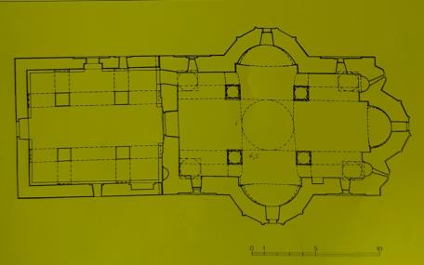
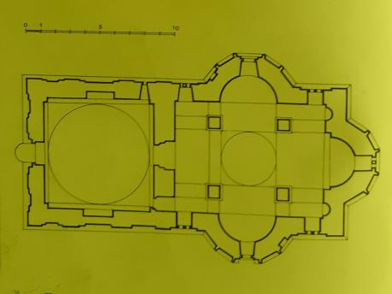
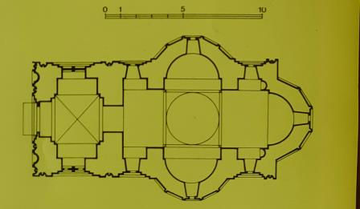
РАСПОРЕД ПРОСТОРА МОРАВСКИХ ЦРКАВА: ПЕТОКУПОЛНА ГРАЂЕВИНА НА СЛОБОДНИМ НОСАЧИМА (лево), ЈЕДНОКУПОЛНА НА СЛОБОДНИМ НОСАЧИМА (лево доле), ЈЕДНОКУПОЛНА СА ПРИСЛОЊЕНИМ НОСАЧИМА (доле)

Slide 13
СПОЉАШЊИ ИЗГЛЕД МОРАВСКИХ ЦРКАВА ЧЕСТО ЈЕ ПРЕДСТАВЉАО ПОВОД НЕЈАСНИМ ИСТОРИОГРАФСКИМ СУДОВИМА, У КОЈИМА СУ НЕТАЧНИ ИСКАЗИ УЗИМАНИ КАО СВОЈЕВРСНИ “СИМБОЛ” ОВЕ АРХИТЕКТУРЕ. НАИМЕ, НЕРЕТКО ЈЕ ИЗГЛЕД ЊИХОВИХ ФАСАДА ОПИСИВАН КАО “ЖИВОПИСАН, РАЗИГИРАН, ВЕДАР” И СЛ. ОСИМ ШТО ОВА “ТЕРМИНОЛОГИЈА” НЕ МОЖЕ ПРИСТАЈАТИ НИКАКВОМ ОЗБИЉНОМ ИСТРАЖИВАЧКОМ ИСКАЗУ, НИ ОНО НА ЧЕМУ СУ ЗАСНИВАНЕ ОВЕ КОНСТАТАЦИЈЕ, А ТО ЈЕ ПОЛИХРОМИЈА ГРАДИВА ФАСАДА, НЕ ОДГОВАРА ИСТИНИ. НАИМЕ, ПРОСТИМ САБИРАЊЕМ НА СРАЗМЕРНО ВЕЛИКОМ УЗОРКУ СПОМЕНИКА САЧУВАНИХ У РАСПОНУ ОД ОНИХ У ПОТПУНОСТИ ПРЕТРАЈАЛИХ ДО ОНИХ ПОЗНАТИХ У АРХЕОЛОШКОМ СЛОЈУ, МОГЛО СЕ УСТАНОВИТИ ДА ЈЕ НЕУПОРЕДИВА ВЕЋИНА ГРАЂЕВИНА БИЛА ПОДИГНУТА ПРЕВАСХОДНО УПОТРЕБОМ СИГЕ ОДНОСНО ЛОКАЛНОГ ПЕШЧАРА СРАЗМЕРНО НЕВЕЛИКОГ КВАЛИТЕТА, ДОК ИХ ЈЕ ТЕК НЕКОЛИКО БИЛО ИЗВЕДЕНО У КАМЕНУ И ОПЕЦИ, ИЛИ ЈЕ ОВАЈ ОПУС БИО ПОДРАЖАВАН ОСЛИКАВАЊЕМ НА МАЛТЕРУ. ТАКОЂЕ, ТАКАВ НАЧИН ЗИДАЊА ИЛИ ИЗГЛЕДА ФАСАДА БИО ЈЕ ПРИМЕРЕН КТИТОРИМА С НАЈВИШЕГ ВРХА ДРЖАВЕ, ШТО ЈАСНО ГОВОРИ О ЊЕГОВОМ СИМБОЛИЧКОМ СХВАТАЊУ.

Slide 14
ЕКСТЕРИЈЕР РЕПРЕЗЕНТАТИВНИХ ЦРКАВА ЈЕ ОСОБЕН, НАЈВЕРОВАТНИЈЕ ПРОИСТЕКАО ИЗ ПРАКСЕ ЦАРИГРАДА, СОЛУНА ИЛИ НЕКОГ ДРУГОГ ГРАДИТЕЉСКОГ СРЕДИШТА. НА ТО УКАЗУЈУ ОБЛИЦИ ПРОСТОРА И ПРОФИЛА СРОДНИ ТАМОШЊИМ СПОМЕНИЦИМА. НО ЗА РАЗЛИКУ ОД ЗДАЊА ПОПУТ ЛЕСНОВА ИЛИ ПОЛОШКОГ КАО ВРХУНСКИХ ПРИМЕРА ЈЕДНОГ ТОКА ПОЗНОВИЗАНТИЈСКОГ АРХИТЕКТОНСКОГ СТВАРАЊА, НАЧИНОМ СЛАГАЊА ГРАДИВА, ДРУГОСТЕПЕНОМ АРТИКУЛАЦИЈОМ СПОЉАШЊИХ ЛИЦА ЗИДОВА И, КОНАЧНО, ОСОБЕНИМ КАМЕНИМ УКРАСОМ ИЗВОЂЕНИМ УРЕЗИВАЊЕМ ТОРДИРАНЕ ТРАКЕ У МАТЕРИЈАЛУ ПОГОДНОМ ЗА ОБРАДУ, ФАСАДЕ ЦРКАВА МОРАВСКЕ СРБИЈЕ ДОБИЛЕ СУ УРАВНОТЕЖЕНИЈИ, ВИЗУЕЛНО ДРУГАЧИЈЕ ИНТЕНЗИВАН И УСЛОВНО РЕЧЕНО “СТРОЖИЈИ” ИЗГЛЕД, У КОМЕ СУ СЕ НА ЈОШ ЈЕДАН НАЧИН ИСПРЕПЛЕЛЕ ТЕКОВИНЕ ДУГОГ ЕКСПЕРИМЕНТИСАЊА ФОРМАМА ОД СТРАНЕ ПОЗНОВИЗАНТИЈСКИХ ОДНОСНО СРПСКИХ МАЈСТОРА. ИАКО С ИЗУЗЕТКОМ УДАЉЕНЕ МИСТРЕ, НИСУ САЧУВАНИ “ПРАВИ” САВРЕМЕНИ ВИЗАНТИЈСКИ СПОМЕНИЦИ, С КОЈИМА БИ СЕ ДАЛО ПОРЕДИТИ, МОРАВСКО ГРАДИТЕЉСТВО ДЕЛУЈЕ КАО ЗБИР НОВИХ, САЗРЕЛИХ И УОБЛИЧЕНИХ ИДЕЈА О СИМБОЛИЧКОЈ ВРЕДНОСТИ ФАСАДА ХРАМА.

Slide 15
С ОБЗИРОМ ДА НЕ ПОСТОЈЕ ВИЗАНТИЈСКИ СПОМЕНИЦИ ОЧУВАНИ У СРБИЈИ БЛИЖИМ СРЕДИШТИМА ЦАРСТВА ИЗ ДЕЦЕНИЈА СА САМОГ КРАЈА 14. И ПОЧЕТКА 15. СТОЛЕЋА, АРХИТЕКТУРУ МОРАВСКИХ ЦРКАВА, А НАРОЧИТО ПОРЕКЛО ОВОГ ОСОБЕНОГ КЛЕСАНОГ УКРАСА, ТЕШКО ЈЕ ДОКУЧИТИ И ВАЛОРИЗОВАТИ У ОКВИРИМА ОНОГ ВРЕМЕНА. СТОГА ЈЕ АРГУМЕНТАЦИЈОМ EX SILENTIO УКРАС, ПРИМЕРА РАДИ, СХВАТАН КАО ОРИГИНАЛНИ ЕЛЕМЕНТ У ОКВИРИМА СРПСКО-ВИЗАНТИЈСКОГ ГРАДИТЕЉСКОГ ДЕЛОВАЊА. ТАКВО СТАНОВИШТЕ НИЈЕ НЕОДРЖИВО, БУДУЋИ ДА ЈЕ РЕГИОНАЛИЗАМ У ИЗРАЗУ ЈЕДНО ОД ОСНОВНИХ СВОЈСТАВА ЦЕЛЕ ПОЗНОВИЗАНТИЈСКЕ АРХИТЕКТУРЕ, ЗНАЈУЋИ И ДА ЈЕ ИЗРАЂИВАН У ЛОКАЛНИМ РАДИОНИЦАМА, АЛИ ТО НИЈЕ ОБЈАШЊЕЊЕ. У СТАРИЈОЈ ИСТОРИОГРАФИЈИ ПОСТОЈАЛЕ СУ И ИДЕЈЕ О ПРЕНОШЕЊУ ОВИХ МОТИВА ИЗ ОБЛАСТИ ЈЕРМЕНИЈЕ И ГРУЗИЈЕ, ШТО БИ СЕ МОРАЛО ИЗНОВА ДЕТАЉНО ИСПИТИВАТИ, ИМАЈУЋИ У ВИДУ ПОТВРЂЕНИ КОСМОПОЛИТСКИ КАРАКТЕР ПРАВОСЛАВНОГ СТАНОВНИШТВА КНЕЖЕВИНЕ. НАЈОСНОВАНИЈЕ, МЕЂУТИМ, ДЕЛУЈЕ ИДЕЈА ПО КОЈОЈ ЈЕ, САМЕРЕНО СВЕУКУПНОМ КОМПЛЕКСНОМ ПОИМАЊУ ЦРКВЕ, УКРАС ПРЕДСТАВЉАО ГРАДИТЕЉСКУ ИНТЕРПРЕТАЦИЈУ КЊИЖНЕ ИЛУМИНАЦИЈЕ.

Slide 16
АРТИКУЛАЦИЈА ОСНОВНИХ МАСА ЦРКАВА МОРАВСКЕ СРБИЈЕ ПОСЕДУЈЕ ИЗРАЗИТО ДИНАМИЧНУ СТРУКТУРУ, УНУТАР КОЈЕ СУ, У НАЈУСПЕЛИЈИМ ПРИМЕРИМА ОДНОС ФОРМИ И УКРАСА ИЗВЕДЕНИ УПРАВО ВРХУНСКИ. ИЗГЛЕД ФАСАДА ОДАЈЕ ГОТОВО СКУЛПТОРАЛНО ОБЛИКОВАЊЕ ПУТЕМ ВИШЕСТЕПЕНЕ ПРОФИЛАЦИЈЕ И УКРШТАЊА ХОРИЗОНТАЛНИХ (ОПУС, КОРДОНСКИ ВЕНЦИ) И ВЕРТИКАЛНИХ (ЛЕЗЕНЕ И ПЛИТКЕ ВИСОКЕ АРКАДЕ ЦЕЛОМ ВИСИНОМ ЗДАЊА) АКЦЕНАТА НА ПОЛИХРОМНОЈ ПОДЛОЗИ. ПОВРШИНЕ ФАСАДА ОСМИШЉЕНЕ СУ ТАКО ДА СЕ ЈАСНО МОГУ ПРЕПОЗНАТИ СВОЈЕВРСНИ ВИЗУЕЛНИ ФОКУСИ, ПРЕМА КОЈИМА ОКО БИВА УСМЕРЕНО БИЛО ЕЛЕМЕНТИМА КОНСТРУКЦИЈЕ, ПОПУТ ПОЛУКРУЖНИХ ИЛИ БЛАГО ПРЕЛОМЉЕНИХ ЛУКОВА, БИЛО ДОДАТНИМ БОЈЕЊЕМ КЛЕСАНОГ УКРАСА. УКРАС СЕ ИЗВОДИ У СТРОГО ОРГАНИЗОВАНОМ ВИДУ, И ПОСТАВЉА ИСКЉУЧИВО ОКО ПРОЗОРСКИХ ОТВОРА (НАЈЧЕШЋЕ БИФОРА), ПОРТАЛА ИЛИ ВЕЛИКИХ ДВОЈНИХ ОТВОРА КОЈИ СЕ ЧЕСТО ОБРАЗУЈУ НА БОЧНИМ СТРАНАМА ПРИПРАТА. ВАЖНУ ОСОБЕНОСТ МОТИВА МОРАВСКОГ УКРАСА ПРЕДСТАВЉА И ВРЛО ЧЕСТА ПОЈАВА ПЕРФОРИРАНИХ РОЗЕТА ИЗВОЂЕНИХ С ВЕЛИКИМ УМЕЋЕМ. КОНАЧНО, НАСТОЈАЊЕ НА СТЕПЕНАСТОМ ОБЛИКОВАЊУ ПЕТЕ ФАСАДЕ КА ШТО ВЕЋОЈ ВИСИНИ, ТАКОЂЕ ЈЕ ВАЖНА ОДЛИКА.

Slide 17
ГРАЂЕВИНЕ ПОДИЗАНЕ У ОКВИРИМА СКРОМНИЈИХ МОГУЋНОСТИ, УЗ МАЊЕ ЗАНАТСКЕ ВЕШТИНЕ И СРЕДСТАВА, УГЛАВНОМ СУ ВЕЗАНЕ ЗА САСВИМ СВЕДЕНЕ ФОРМЕ МАЛИХ ТРИКОНХОСА ИЛИ ВЕКОВИМА УОБИЧАЈЕН АРХИТЕКТОНСКИ КОД САКРАЛНОГ ЗДАЊА ОЛИЧЕН У ЈЕДНОБРОДНОМ ТРОДЕЛНО ПОДЕЉЕНОМ ПРОСТОРУ СА ИЛИ БЕЗ КУПОЛЕ ИЗНАД СРЕДИШЊЕГ ТРАВЕЈА. ВЕЛИКИ ЈЕ БРОЈ ОВАКВИХ ЦРКАВА САЧУВАН УЗ РАЗЛИЧИТЕ КАСНИЈЕ ИНТЕРВЕНЦИЈЕ ИЛИ У АРХЕОЛОШКОМ СЛОЈУ НА СВИМ ТЕРИТОРИЈАМА ОБЛАСНИХ ГОСПОДАРА. У ЊИХОВОМ ЗИДАЊУ УБЕДЉИВО ПРЕОВЛАЂУЈЕ РАД У КАМЕНУ КАО ЗНАТНО ЈЕФТИНИЈЕМ МАТЕРЈАЛУ НО ШТО ЈЕ БИЛА ОПЕКА, СА НЕВЕЛИКИМ РЕПЕРТОАРОМ УГЛАВНОМ РУДИМЕНТАРНО ИЗВОЂЕНОГ УКРАСА, КОЈИ У ТИМ СЛУЧАЈЕВИМА ПОСЕДУЈЕ ВРЕДНОСТ ВИЗУЕЛНИХ КОДОВА СВЕТОСТИ. ОВАКВИ ПРИМЕРИ ОБИЧНО СЕ ВЕЗУЈУ ЗА ПРИПАДНИКЕ СИТНЕ ВЛАСТЕЛЕ ИЛИ ПАК ХРАМОВЕ ВЕЛИКИХ МОНАШКИХ КОЛОНИЈА КОЈЕ СУ У ОВОМ РАЗДОБЉУ ИЗНОВА ПОСТАЛЕ ВЕОМА РАСПРОСТРАЊЕНЕ У СРБИЈИ. ПО ПРАВИЛУ СМЕШТЕНЕ У ТЕШКО ДОСТУПНИМ ОБЛАСТИМА, ПОПУТ КАЊОНА МЛАВЕ, ЦРМНИЦЕ КОД ПАРАЋИНА, НА МОЈСИЊСКИМ ПЛАНИНАМА, ПРЕДСТАВЉАЛЕ СУ ОБРАЗАЦ ЖИВОТА ПО УЗОРУ НА СВЕТУ ГОРУ.

Slide 18
ДОБА КНЕЗА ЛАЗАРА И ЊЕГОВЕ ВЛАСТЕЛЕ
У ГОДИНАМА ОКО УСПОСТАВЉАЊА САВЕЗА ИЗМЕЂУ ОБЛАСНИХ ГОСПОДАРА И ИЗМИРЕЊА ДВЕ ПАТРИЈАРШИЈЕ, КНЕЗ ЛАЗАР ЗАПОЧЕО ЈЕ ВЕЛИКУ ГРАДИТЕЉСКУ ДЕЛАТНОСТ НА ПОДИЗАЊУ ВЛАСТИТОГ МАУЗОЛЕЈА, ЦРКВЕ ХРИСТОВОГ ВАЗНЕСЕЊА МАНАСТИРА РАВАНИЦЕ. УПОРЕДО С ТИМ ПОДУХВАТОМ РАДИЛО СЕ И НА ИЗГРАДЊИ ПРЕСТОНОГ КРУШЕВАЧКОГ ГРАДА СА ТАМОШЊОМ ДВОРСКОМ ЦРКВОМ СВ. СТЕФАНА, ПОЗНАТИЈОМ КАО ЛАЗАРИЦА. СУДЕЋИ ПРЕМА САЧУВАНИМ ПРЕПИСИМА РАВАНИЧКЕ ПОВЕЉЕ, РАВАНИЦА ЈЕ ЗАПОЧЕТА 1376. ИЛИ 1377.Г, ОД КАДА ДАТИРА И НОВА ФОРМА ЛАЗАРЕВЕ ТИТУЛЕ “САМОДРШЦА СРБИЈЕ, ПОДУНАВЉА И ПОМОРЈА”. ОД ОВОГ ТРЕНУТКА ТОКОМ НЕШТО ВИШЕ ОД НАРЕДНИХ ДЕСЕТ ГОДИНА ДО КОСОВСКЕ БИТКЕ, КНЕЖЕВА КТИТОРСКА ДЕЛАТНОСТ БИЛА ЈЕ ИНТЕНЗИВНА, ПРОГРАМСКИ ПОСЛЕДУЈУЋИ ТРАДИЦИЈИ НЕМАЊИЋА. УЗ НАВЕДЕНЕ ПОДУХВАТЕ, ОБУХВАТАЛА ЈЕ И КТИТОРСТВО НАД ИСТАКНУТИМ СРЕДИШТИМА МОНАШКОГ ЖИВОТА У СРБИЈИ, КАО И ИЗГРАДЊУ СПОЉНЕ ПРИПРАТЕ У ХИЛАНДАРУ, ЧИМЕ ЈЕ НА НЕДВОСМИСЛЕН НАЧИН НАСТОЈАО ДА ИСТАКНЕ КОНТИНУИТЕТ ПРЕТХОДНЕ И СВОЈЕ ВЛАСТИ.

Slide 19
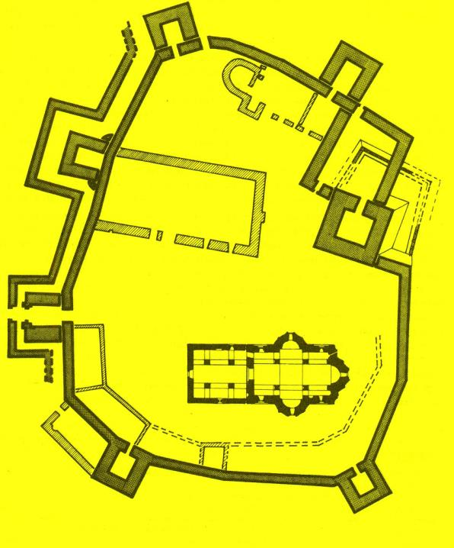
МАНАСТИР РАВАНИЦА, ОД 1376-1377.Г, ОСНОВА И ОБЈЕКТИ КОМПЛЕКСА (јако обзиђе са кулама владарских светилишта под утицајем нестабилних прилика постаје једно од обележја манастирске архитектуре овог раздобља)

Slide 20
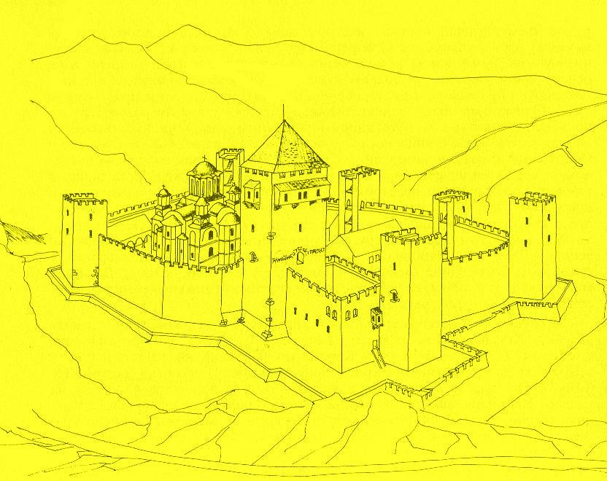

Slide 21
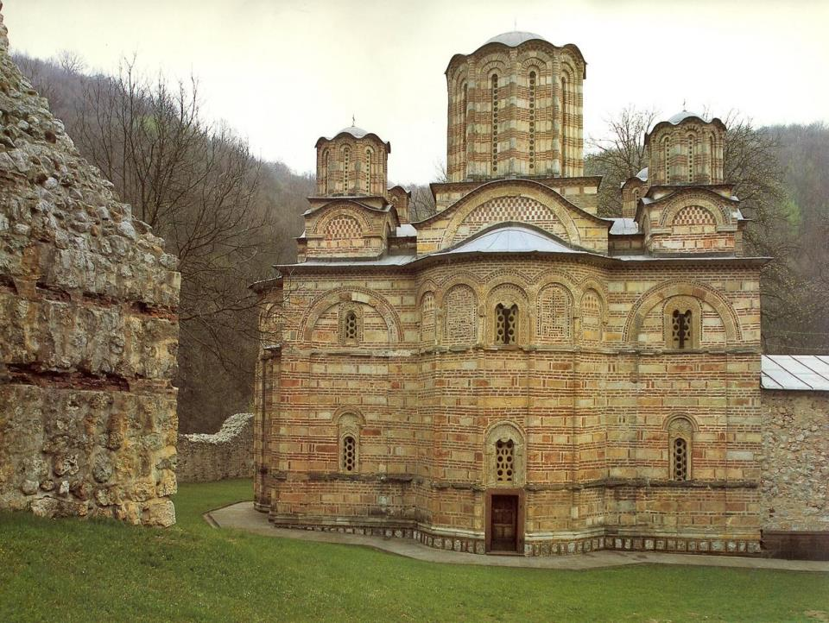
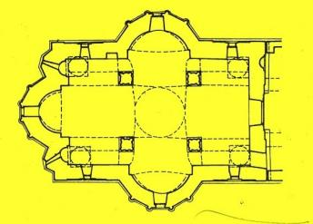
РАВАНИЦА,ЦРКВА ВАЗНЕСЕЊА ХРИСТОВОГ, ИЗГЛЕД СЕВЕРНЕ СТРАНЕ

Slide 22
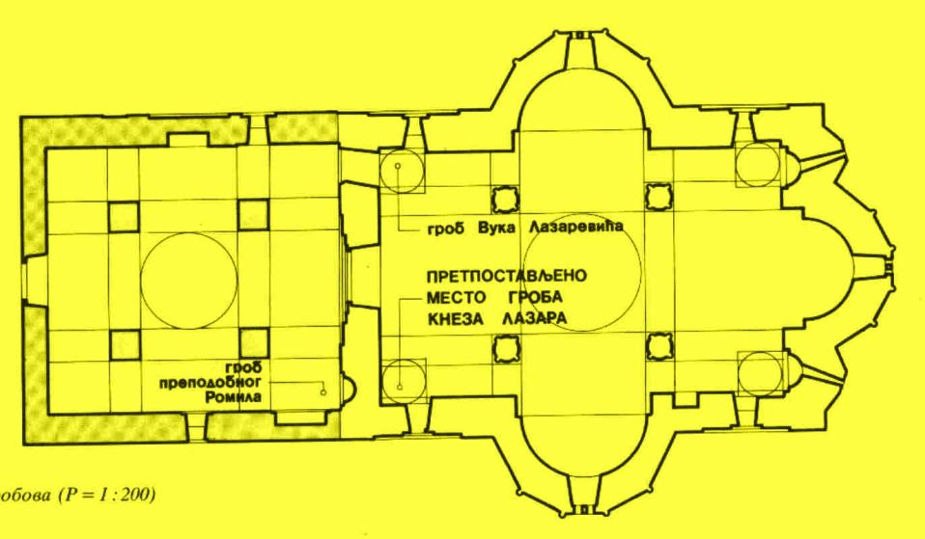
РАВАНИЦА, ОСНОВА ЦРКВЕ СА ОБЕЛЕЖЕНИМ ГРОБНИМ МЕСТИМА КНЕЗА ЛАЗАРА, ЊЕГОВОГ СИНА ВУКА, И МОНАХА РОМИЛА СИНАИТА У СПОЉНОЈ ПРИПРАТИ

Slide 23
ПОДИГНУТА НА ОПИСАНОЈ ОСНОВИ, РАВАНИЧКА ЦРКВА ЈОШ УВЕК ЈЕ У СПОЉАШЊОСТИ САДРЖАВАЛА САМО ПОЈЕДИНЕ ЕЛЕМЕНТЕ ОНОГА ШТО ЈЕ ПОСТАЛО СКУП ОСОБЕНИХ ВИЗУЕЛНИХ КОДОВА МОРАВСКЕ АРХИТЕКТУРЕ. ИЗНАД СОКЛА ЗИДАЊЕ ЈЕ ИЗВЕДЕНО УОКВИРИВАЊЕМ ТЕСАНИКА НИЗОВИМА ОД ОПЕКЕ (“КЛОАЗОНЕ” ТЕХНИКА). НА ОВОЈ ПОЛИХРОМНОЈ ПОДЛОЗИ ИСТОВРЕМЕНО СУ “ИСЦРТАНИ” ВЕРТИКАЛНИХ И ХОРИЗОНТАЛНИХ ЕЛЕМЕНТИ: ПО ЈЕДНА ШИРОКА И ДИСКРЕТНО ПРОФИЛИСАНА АРКАДА ЦЕЛОМ ВИСИНОМ ЗАПАДНОГ И ОЛТАРСКОГ ТРАВЕЈА НАГЛАШАВАЛА ЈЕ ОВЕ ДЕЛОВЕ ПРОСТОРА У ЕНТЕРИЈЕРУ, ДОК ЈЕ АКЦЕНАТ У ОБЛИКОВАЊУ ОСНОВНИХ МАСА БИО НА ИСТУРЕНОЈ ЗИДНОЈ ПОВРШИНИ БОЧНЕ КОНХЕ. ОНА ЈЕ ПОЛУСТУБИЋИМА БИЛА РАШЧЛАЊЕНА НА ПОСЕБНЕ СЕГМЕНТЕ, НАД КОЈИМА СУ СЕ НАЛАЗИЛЕ АРКАДЕ ИЗНАД ДРУГОГ КОРДОНСКОГ ВЕНЦА. УНУТАР ЊИХОВИХ ПОЉА ИЗВЕДЕНИ СУ КРСТОВИ ОФОРМЉЕНИ ОД КЕРАМОПЛАСТИЧНИХ ЛОНЧИЋА У ЗИДНОЈ МАСИ, ИЛИ МОТИВ ПОЗНАТ КАО “ШАХОВСКО ПОЉЕ”. ОСОБЕНИ МОРАВСКИ КЛЕСАНИ УКРАС НАШАО СЕ ИСКЉУЧИВО УЗ ПРОЗОРЕ И ТРИФОРУ НА ЗАПАДНОЈ СТРАНИ, ДОК ОЧУВАНА ПЛАСТИКА НА ЛУКОВИМА ДЕЛУЈЕ КАО ВЕРНА ПАРАФРАЗА КАМЕНОГ УКРАСА ДУШАНОВОГ МАУЗОЛЕЈА.

Slide 24
РАСПОРЕД ПРОСТОРА, ПРОФИЛАЦИЈА ФАСАДА И ПОСЕБАН АУТОРИТЕТ КОЈИ ЈЕ УЖИВАЛА, УЧИНИЛИ СУ ДА ЈЕ ДУШАНОВА ГРОБНА ЦРКВА ОДАВНО ПРЕПОЗНАТА КАО ПРОГРАМСКИ И ВИЗУЕЛНИ РЕЛИГИОЗНО-ИДЕОЛОШКИ ПРЕДЛОЖАК РАВАНИЦЕ. ТИМЕ СЕ НА ТАКОЂЕ НАСТОЈАЛО НА ИСТИЦАЊУ ЛАЗАРЕВОГ ЛЕГИТИМНОГ ПРАВА НА ВЛАСТ. ОВАКАВ ОДНОС ВЕРОВАТНО ЈЕ И БИО РАЗЛОГ ТОМЕ ДА СЕ У ИЗГЛЕДУ РАВАНИЦЕ НЕ САМО НАСЛУЋУЈУ РУКЕ РАЗЛИЧИТИХ КЛЕСАРСКИХ ТИМОВА, ЈЕДНОГ “НОВОГ” И ЈЕДНОГ ОКРЕНУТОГ ТРАДИЦИОНАЛНИЈЕМ ИЗРАЗУ, ВЕЋ И ДА НАМЕРНО ДОЂЕ ДО ТАКВОГ “ПОМЕШАНОГ” УКРАСА. САГЛЕДАН ИЗБЛИЗА, УКРАС НА ЛУКОВИМА МОТИВИМА И НАЧИНОМ ИЗРАДЕ ВИШЕ ПОДСЕЋА НА СТАРИЈЕ ДОБА, С ТИМ ШТО БИТНУ ПРЕПРЕКУ У САГЛЕДАВАЊУ ПРЕДСТАВЉА ЧИЊЕНИЦА ДА СУ МАЈСТОРИ РАДИЛИ У МАТЕРЈАЛУ ПОТПУНО ДРУГАЧИЈЕ ФАКТУРЕ НЕГО ШТО ЈЕ БИО СЛУЧАЈ У ПРИЗРЕНУ И ПРЕТХОДНИМ ВЛАДАРСКИМ МАУЗОЛЕЈИМА. С ДРУГЕ СТРАНЕ, ПОЈАВА ОД РАНИЈЕ ПОЗНАТИХ МОТИВА ПОПУТ “ШАХОВСКОГ ПОЉА” ОВДЕ ЈЕ ИДЕЈНО РАЗРАЂЕНА ТАКО ДА ОНИ СВОЈ ОДЈЕК НАЛАЗЕ У УКРАСУ МАЛИХ КУПОЛА, ЧИЈА МОРФОЛОГИЈА ПОТПУНО ОДГОВАРА ОБЛИЦИМА ГЛАВНЕ КУПОЛЕ ЦАРИГРАДСКОГ ПОРЕКЛА.

Slide 25
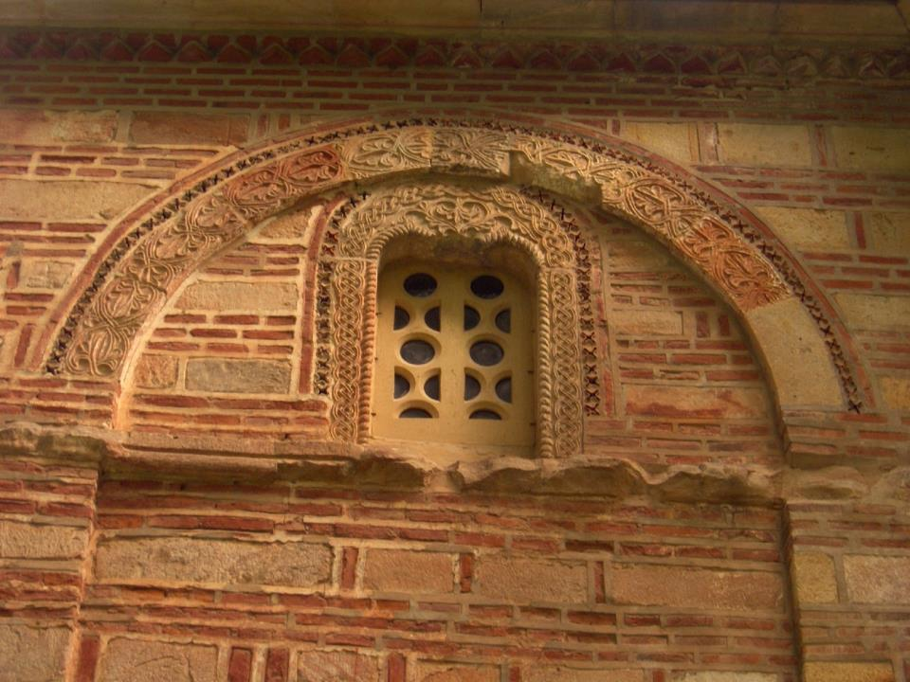
РАВАНИЦА, ЗИДАЊЕ И КЛЕСАНИ УКРАС НА ЛУКУ И ОКО ПРВОБИТНЕ БИФОРЕ

Slide 26
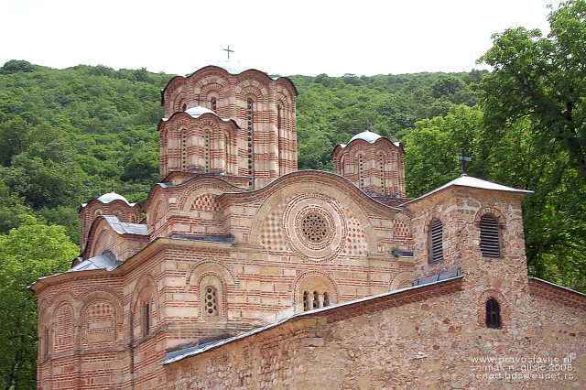
РАВАНИЦА, ИЗГЛЕД ЗАПАДНЕ ФАСАДЕ, У ПРВОМ ПЛАНУ КАСНИЈЕ ПРЕПРАВЉЕНА СПОЉНА ПРИПРАТА

Slide 27
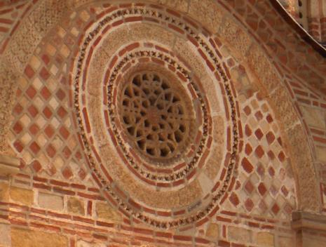
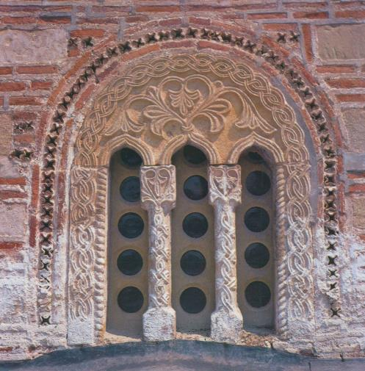
РАВАНИЦА, РОЗЕТА, ТРИФОРА И МОТИВ”ШАХОВСКОГ ПОЉА” НА ЗАПАДНОЈ ФАСАДИ

Slide 28
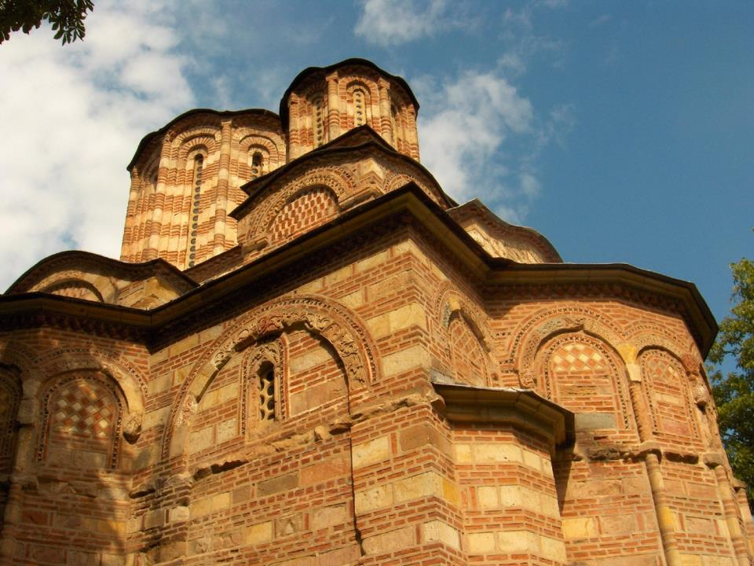
РАВАНИЦА, ЈУГОИСТОЧНИ ДЕО, РАСПОРЕД ОСНОВНИХ МАСА, ЗИДАЊЕ, ПРОФИЛИ И УКРАС

Slide 29
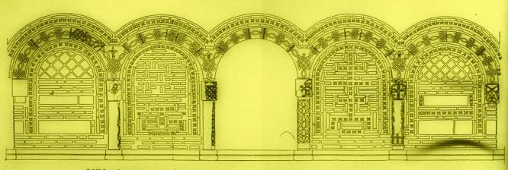
РАВАНИЦА, ЦРТЕЖ МОТИВА УКРАСА ОД ОПЕКЕ У ПОЉИМА АРКАДА ПОТКРОВНЕ ЗОНЕ

Slide 30
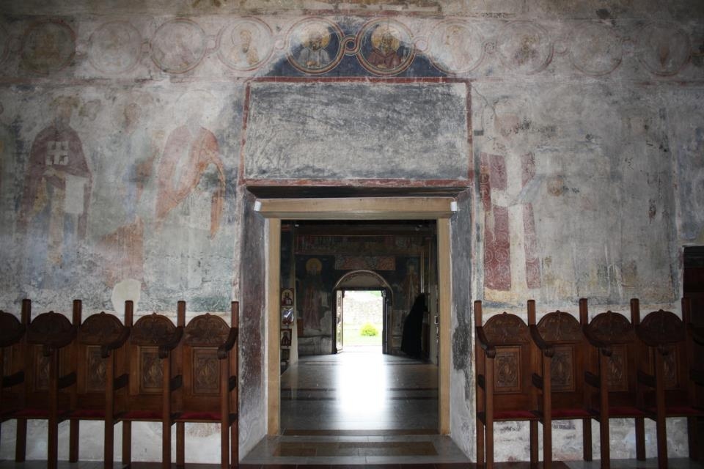
РАВАНИЦА, СЕВЕРНИ ДЕО ЗАПАДНОГ ЗИДА НАОСА, ОШТЕЋЕНА КТИТОРСКА ПРЕДСТАВА СА МОДЕЛОМ ХРАМА

Slide 31
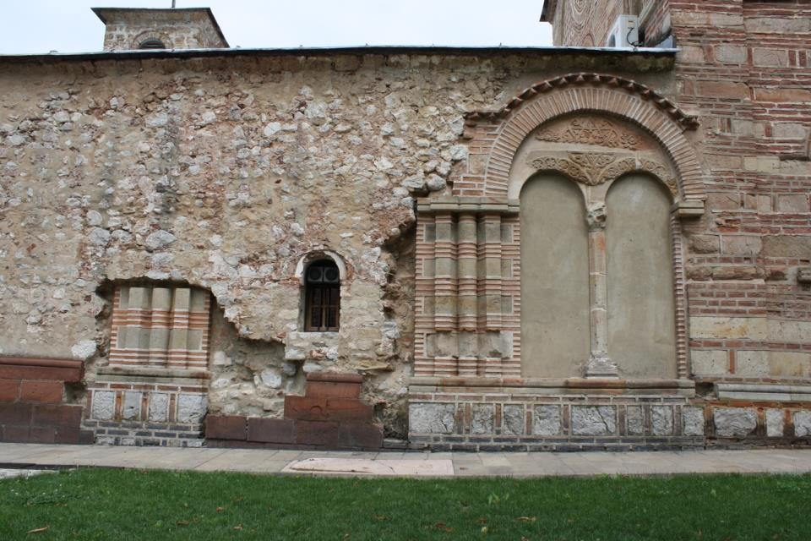
РАВАНИЦА, ЈУЖНА СТРАНА, ОСТАЦИ ПРВОБИТНЕ СПОЉНЕ ПРИПРАТЕ У ЗИДНОЈ МАСИ ПОСЛЕ ОБНОВЕ У ВРЕМЕ ОТОМАНСКЕ ВЛАСТИ

Slide 32
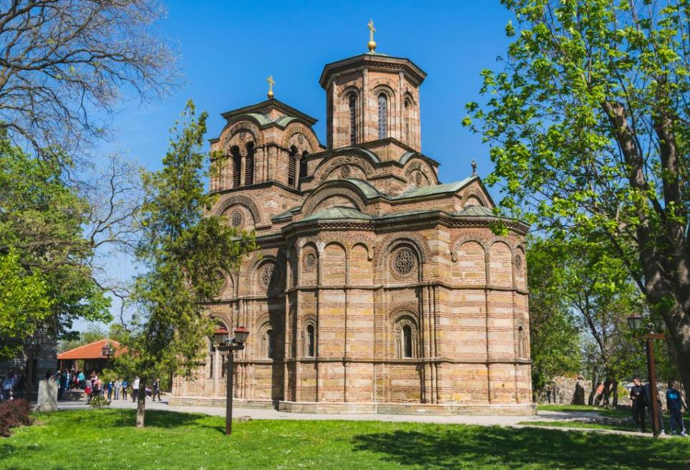
КРУШЕВАЦ, ЛАЗАРИЦА, ИЗГЛЕД ЈУГОПИСТОЧНЕ СТРАНЕ

Slide 33
ВИШЕ ПУТА СТРАДАЛА ТОКОМ ПОЗНИЈЕ ИСТОРИЈЕ, У НЕКОЛИКО МАХОВА РЕСТАУРИСАНА НА ИСУВИШЕ СЛОБОДАН НАЧИН, ЛАЗАРЕВ ДВОРСКИ ХРАМ СВ. СТЕФАНА-ЛАЗАРИЦА ПРЕДСТАВЉА ДРУГИ ОСНОВНИ ТИП ЦРКВЕНОГ ЗДАЊА, КОЈИ ЋЕ ПРОГРАМСКИ БИТИ ПОДРАЖАВАН ОД СТРАНЕ ЊЕГОВИХ И КАСНИЈИХ ВЛАСТЕЛИНА. ДОВРШЕН ПОСЛЕ 1377.Г, ИЗВЕДЕН ЈЕ У ВИДУ САЖЕТОГ УПИСАНОГ КРСТА СА БОЧНИМ КОНХАМА И КОМПАКТНИМ ОЛТАРСКИМ ПРОСТОРОМ У КОЈЕМ СУ ПРОСКОМИДИЈА И ЂАКОНИКОН БИЛИ СВЕДЕНИ САМО НА ИЗДУЖЕНЕ НИШЕ У МАСАМА ЗИДОВА УЗ АПСИДУ, ШТО ЋЕ ПОСТАТИ УОБИЧАЈЕНА ПОЈАВА У ОРГАНИЗАЦИЈИ ИСТОЧНОГ ДЕЛА У ОВАКВИМ ЗДАЊИМА. НА ЗАПАДНОЈ СТРАНИ ОБРАЗОВАНО ЈЕ ИЗДВОЈЕНО ПОСТРОЈЕЊЕ ПРИПРАТЕ СА ПРОСТОРИЈАМА НА СПРАТУ, А ЗАПАДНИ ТРАВЕЈ НАОСА КОНСТРУИСАН ЈЕ У ДУЖИНИ ОД СВЕГА 1,5М, ШТО ГОВОРИ О МАЛОЈ СКУПИНИ ВЕРНИКА КОЈИ СУ ИМАЛИ ПРАВО ДА ОВДЕ ПРИСУСТВУЈУ ОБРЕДУ. СКЛОП КУПОЛЕ ЈЕ ПОЧИВАО НА ЈАКИМ ПОЛУСТУПЦИМА И СВОДОВИМА ПРИСЛОЊЕНИМ УЗ ПОДУЖНЕ ЗИДОВЕ, А ОСОБЕНОСТ КОЈА ЋЕ БИТИ ПРИСУТНА И КАСНИЈЕ ПРЕПОЗНАЈЕ СЕ У ТОМЕ ШТО ЈЕ ТАМБУР КУПОЛЕ ОФОРМЉЕН ВЕЋ УНУТАР ЊЕНОГ КВАДРАТНОГ НОСАЧА, ШТО ЈЕ ДОДАТНО НАГЛАШАВАЛО ВЕРТИКАЛНУ ОСУ ЗДАЊА.

Slide 34
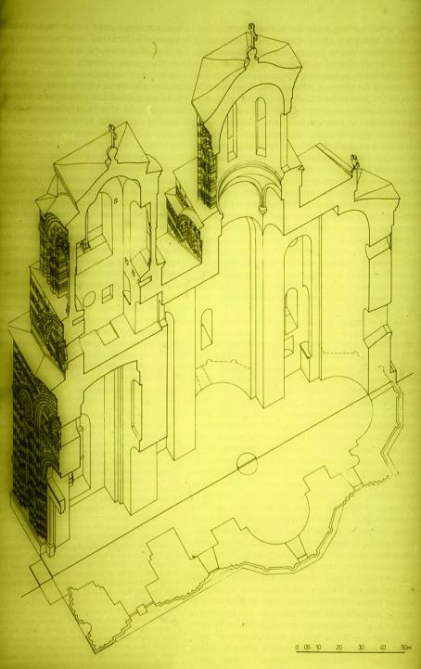
ЛАЗАРИЦА, ТРОДИМЕНЗИОНАЛНА ПРОЈЕКЦИЈА ИЗГЛЕДА УНУТРАШЊОСТИ ХРАМА

Slide 35
УПОРЕЂЕНА СА КНЕЖЕВИМ МАУЗОЛЕЈЕМ ЧИЈА СЕ АРХИТЕКТУРА ОСЛАЊАЛА НА ТРАДИЦИОНАЛНУ ФОРМУ ПРОСТОРА И КОНСТРУКЦИЈУ У ЕЛЕВАЦИЈИ, ЛАЗАРИЦА ЈЕ ЗАПРАВО ПРЕДСТАВЉАЛА МАТЕРЈАЛИЗОВАНИ ЧИН НОВЕ ИНВЕНТИВНОСТИ ГРАДИТЕЉА. НЕ САМО ШТО ЈЕ СЛОЖЕНУ ШЕМУ РАВАНИЧКОГ ПРОСТОРА ТРЕБАЛО “КОМПРЕСОВАТИ” У СКЛАДУ С ЛИТУРГИЈСКИМ ПОТРЕБАМА, ВЕЋ СУ НОВЕ ТЕЖЊЕ ВЕЗАНЕ ЗА СПОЉАШЊОСТ МОРАЛЕ БИТИ РЕШАВАНЕ САСВИМ ДРУГАЧИЈЕ НЕГО У КЛАСИЧНОЈ РАЗВИЈЕНОЈ ФОРМИ. ПОЈАВА БОЧНИХ КОНХИ НА ЗДАЊИМА НЕВЕЛИКИХ ДИМЕНЗИЈА, ПРЕД АРХИТЕКТЕ ЈЕ ПОСТАВИЛА КАКО СТАТИЧКИ ЗАДАТАК ОДНОСА ДУЖИНЕ И ВИСИНЕ, ТАКО И ЗАДАТАК ОБЛИКОВАЊА ПРИМАРНИХ МАСА, САДА КАДА СУ ОНЕ БИЛЕ ЗНАТНО РАЗУЂЕНИЈЕ НЕГО РАВНИ ЗИДОВИ У ПРЕТХОДНОМ ПЕРИОДУ. ОДАТЛЕ ЈЕ ДОШЛО УИСТИНУ СЛОЖЕНО РЕШЕЊЕ: ЊИМЕ ЈЕ, КАДА ЈЕ РЕЧ О МАСАМА, ИЗНАД “ПРСТЕНА” ПОДУЖНИХ ЗИДОВА И ВЕЛИКИХ ПОЛУКРУЖНИХ ИСПУСТА, У СУПЕРСТРУКТУРИ НАОСА ОБЛИКОВАН УВУЧЕН СКЛОП ИЗРАЖЕНОГ ПОДУЖНОГ И САСВИМ СКРАЋЕНОГ ПОПРЕЧНОГ КРАКА КРСТА, НАД ЧИЈОМ СЕ УКРСНИЦОМ УЗДИЗАЛО ВИСОКО И ПУТЕМ ЧЕТИРИ СЕГМЕНТА ПОСТЕПЕНО СУЖАВАНО КВАДРАТНО ПОСТОЉЕ ЈАКО ИЗДУЖЕНОГ ТАМБУРА КУПОЛЕ.

Slide 36
ТАКО ЈЕ ИСТОВРЕМЕНО СТВОРЕН ИЗРАЗИТИ КОНТРАСТ ИЗМЕЂУ КОМПАКТНЕ НИЖЕ ЗОНЕ ГРАЂЕВИНЕ, И ДИНАМИЧНОГ ОРГАНИЗМА ПРЕЛОМЉЕНИХ ЗАБАТА, ПОЛУКРУЖНИХ ЛУКОВА НАГЛАШЕНИХ КЛЕСАНИМ УКРАСОМ И СЕГМЕНАТА ТАМБУРА НАД КОЈИМ СЕ УЗДИЗАЛА КУПОЛА. ТО ЈЕ РАЗЛОГ ЗБОГ КОЈЕГ СУ СТАРИЈИ ИСТРАЖИВАЧИ У ОСНОВИ ИСПРАВНО ОВАКВА ЗДАЊА НАЗИВАЛИ “БАЗИЛИКАМА”, БУДУЋИ ДА СЕ У ПЕТОЈ ФАСАДИ ЗАИСТА ПРЕПОЗНАЈЕ ГРАДАЦИЈА НИЖИХ И ВИШИХ СЕГМЕНАТА. СТЕПЕН ИСПОЉЕНЕ КРЕАТИВНОСТИ МИСЛИ О “ПОТПУНОЈ АРХИТЕКТУРИ”, КОЈА У ФИНАЛНОМ ИСХОДУ ПРЕРАСТА У СКУЛПТУРУ, ТЕШКО ЈЕ САГЛЕДИВ, БУДУЋИ ДА ЈЕ ОПИСАНО ПРИМАРНО МОДЕЛОВАЊЕ ВИЗУЕЛНО БИЛО ДОДАТНО ИНТЕНЗИВИРАНО ЧИТАВИМ СПЛЕТОМ ДРУГОСТЕПЕНИХ ОБЛИКА ПОПУТ ПОЛУЛЕЗЕНА УЗИДАНИХ У НИШЕ НА УГЛОВИМА ЗДАЊА, ШТО ЈЕ БИО СТАРИ ВИЗАНТИЈСКИ ИЗУМ, ТРОДИРАНИХ СТУБИЋА ИЗМЕЂУ ГОРЊИХ АРКАДА, “ЧИПКАСТИХ” УКРАСА КОЈИ СУ СЕ НА ПРОФИЛИСАНИМ ЛУКОВИМА СПУШТАЛИ ДО СТВАРНЕ ФИЗИЧКЕ НЕГАЦИЈЕ ГРАНИЦЕ ЕНТЕРИЈЕРА И ЕКСТЕРИЈЕРА, ОЛИЧЕНЕ У РЕЛАЦИЈИ “ПУНО-ПРАЗНО” НА РОЗЕТАМА. У ТОМЕ СЕ ОГЛЕДАЛА ИДЕЈА “ВИШЕГ”, АПСОЛУТНОГ ЈЕДИНСТВА ХРАМА,

Slide 37
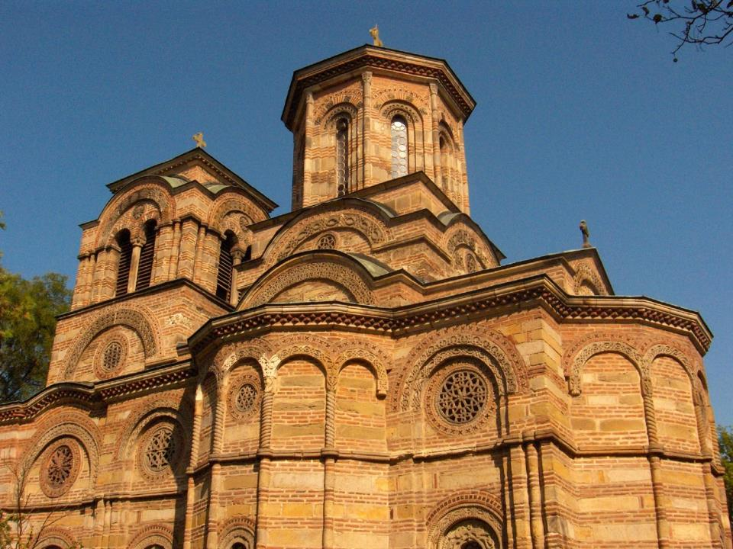
ЛАЗАРИЦА, “СПОЉНИ” ПРСТЕН(1), УВУЧЕНИ СКЛОП ПОДУЖНОГ И САСВИМ СКАРАЋЕНОГ ПОПРЕЧНОГ БРОДА (2), И ЧЕТИРИ НИВОА ИЗДИЗАЊА ПОСТОЉА КУПОЛЕ ПРЕ ТАМБУРА (3)
1
3
2

Slide 38
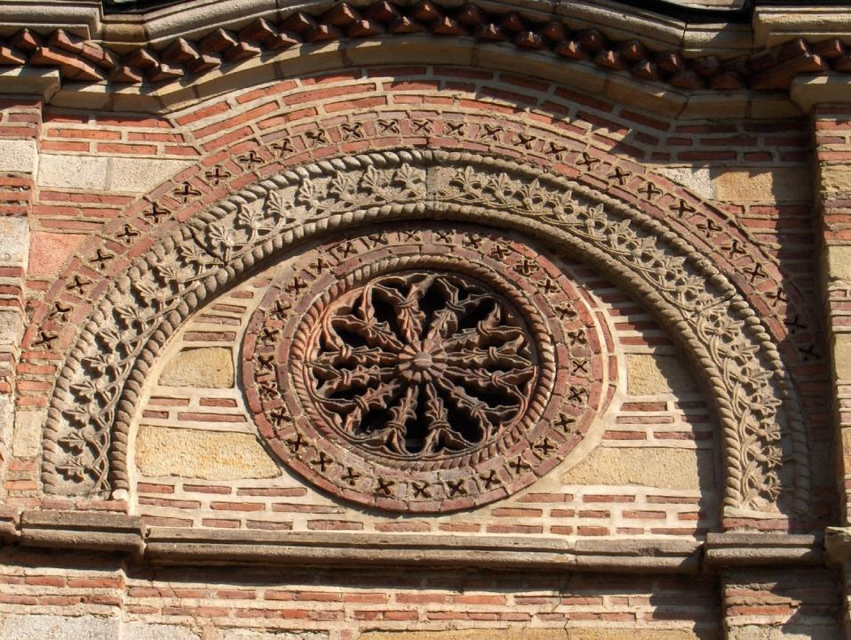
ЛАЗАРИЦА, ДЕТАЉ КЛЕСАНОГ УКРАСА НА ЛУКОВИМА И РОЗЕТИ

Slide 39
ПРЕМА САЧУВАНИМ СПОМЕНИЦИМА, ПОТПУНО ЈЕДИНСТВЕНА КРЕАТИВНОСТ ГРАДИТЕЉА КРУШЕВАЧКЕ ЦРКВЕ У СВОЈ СВОЈОЈ СЛОЖЕНОСТИ НИЈЕ ПОНОВЉЕНА НИ НА ЈЕДНОМ ЗДАЊУ ПРЕ НЕГО ШТО ЈЕ ПОЧЕТКОМ 15. СТОЛЕЋА ЈЕДНАКО УСПЕЛУ “ПАРАФРАЗУ” ЛАЗАРИЦЕ ИЗВЕО АРХИТЕКТА КОЈИ ЈЕ ПРОЈЕКТОВАО И САГРАДИО ЦРКВУ У КАЛЕНИЋУ. ЛАЗАРЕВА КТИТОРСКА ДЕЛАТНОСТ НАДАЉЕ ЈЕ БИЛА УСМЕРЕНА КА НАСТАНКУ СПОЉНЕ ПРИПРАТЕ ХИЛАНДАРА, И ЦРКВЕ ВАВЕДЕЊА МАНАСТИРА ГОРЊАК У КЛИСУРИ МЛАВЕ, ОБЛАСТИ ПРЕБИВАЊА ВЕЛИКЕ КОЛОНИЈЕ МОНАХА КОЈИ СУ СЕ ТАМО НАСЕЛИЛИ ДОШАВШИ СА СВИХ СТРАНА ПРАВОСЛАВНОГ СВЕТА ПОЧЕВ ОД САМЕ СВЕТЕ ЗЕМЉЕ, ЗБОГ ЧЕГА СУ У ИЗВОРИМА ОСТАЛИ УПАМЋЕНИ КАО “СИНАИТИ”. ЊИХОВА ТЕОЛОШКА УЧЕНОСТ И РИГОРОЗНИ НАЧИН ДУХОВНОГ ЖИВОТА МОРАВСКУ СРБИЈУ ИСТИНСКИ СУ ТОКОМ ОВОГ И НАРЕДНОГ РАЗДОБЉА УЧИНИЛИ ДУХОВНИМ БЕДЕМОМ И СРЕДИШТЕМ СЛОБОДНОГ ПРАВОСЛАВНОГ СВЕТА, У ВРЕМЕ КАДА СУ СЕ ЊЕГОВЕ ТЕРИТОРИЈЕ, ПОЧЕВ ОД САМЕ ВИЗАНТИЈЕ, НАЛАЗИЛЕ ПОД СВЕ УЧЕСТАЛИЈИМ УДАРИМА БУДУЋЕ ОСМАНСКЕ ИМПЕРИЈЕ.

Slide 40
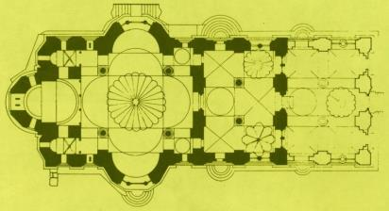
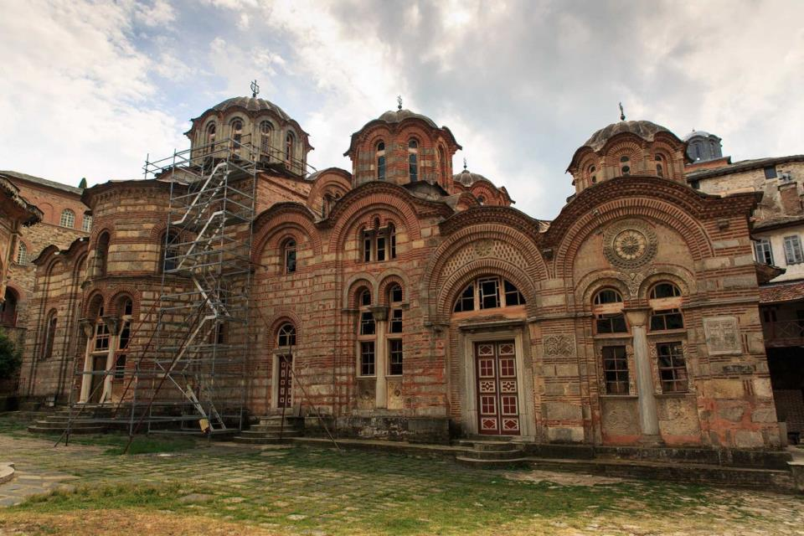
ХИЛАНДАР, ИЗГЛЕД ЈУЖНЕ СТРАНЕ, КРАЈЊЕ ДЕСНО ПРИЗИДАНА СПОЉНА ПРИПРАТА КНЕЗА ЛАЗАРА

Slide 41
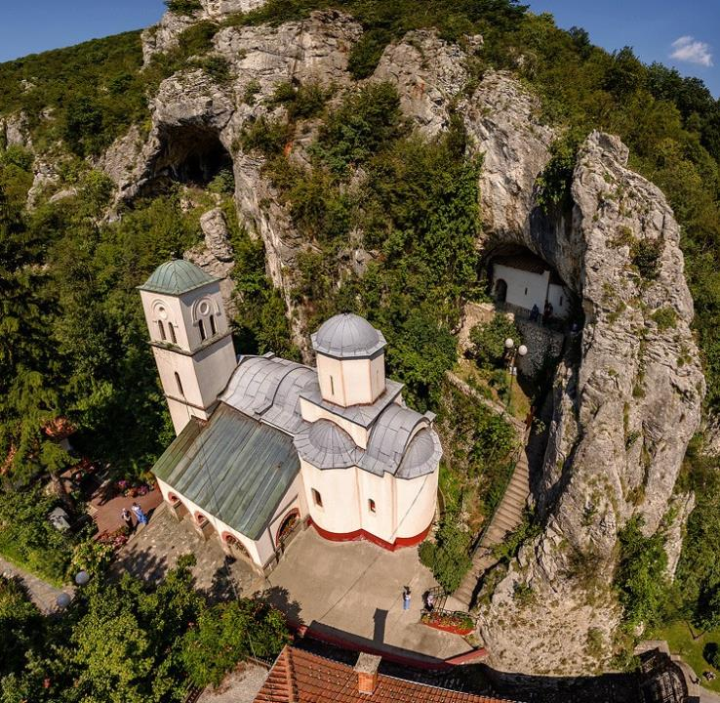
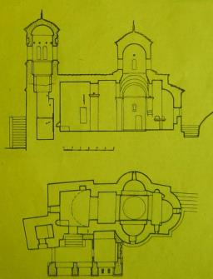
ДОЛИНА МЛАВЕ, МАНАСТИР ГОРЊАК, ЦРКВА ВАВЕДЕЊА И ПЕЋИНСКА КАПЕЛА СВ. НИКОЛЕ СА КАСНИЈИМ ДОГРАДЊАМА

Slide 42
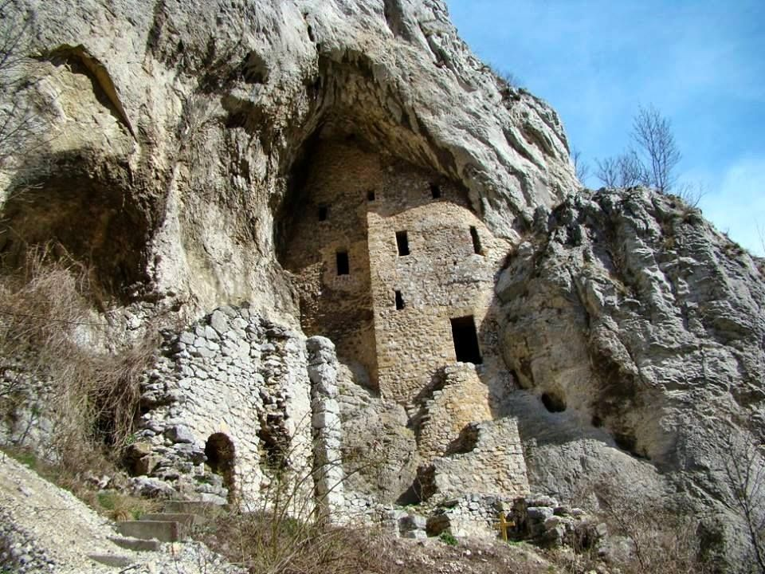
ДОЛИНА МЛАВЕ, КЕЛИЈЕ МАНАСТИРА БЛАГОВЕШТЕЊЕ

Slide 43
ВЛАДАРСКОМ ЗАДУЖБИНАМА МОРАВСКЕ СРБИЈЕ ТРЕБА ПРИДОДАТИ ЦРКВУ УСПЕЊА БОГОРОДИЦЕ У МАНАСТИРУ ЉУБОСТИЊИ КРАЈ ТРСТЕНИКА КОЈУ ЈЕ, КАКО ИЗГЛЕДА, НЕДУГО ПРЕ БИТКЕ НА КОСОВУ САМОСТАЛНО ПОДИГЛА КНЕГИЊА МИЛИЦА. ХРАМ ЈЕ САГРАДИО РАДЕ БОРОЈЕВИЋ, ЈЕДИНИ ИМЕНОМ ПОЗНАТИ ГРАДИТЕЉ ОВОГ РАЗДОБЉА, КОЈИ ЈЕ ТРАГ О СВОМ ДЕЛОВАЊУ ОСТАВИО САСВИМ НЕУПАДЉИВО УРЕЗАН У НАТПИСУ НА ПРАГУ ПОРТАЛА ИЗ ПРИПРАТЕ У НАОС. МИЛИЦИНА ЗАДУЖБИНА, КОЈА ЈЕ ПОСЛЕ КОСОВСКЕ БИТКЕ ПОСТАЛА УТОЧИШТЕ МНОГИМ ЗАМОНАШЕНИМ ДВОРАНКАМА И СУПРУГАМА ВЛАСТЕЛИНА ПОСТРАДАЛИХ У БОЈУ, ПРЕДСТАВЉАЛА ЈЕ ЈЕДНО ОД НАЈВАЖНИЈИХ ДУХОВНИХ СРЕДИШТА МОРАВСКЕ СРБИЈЕ, И ПО СВОЈИМ ОДЛИКАМА ОД ПОЧЕТКА ЈЕ БИЛА ЗАМИШЉЕНА СА ТАКО ВАЖНОМ УЛОГОМ. ИЗВЕДЕНА ЈЕ У ВИДУ ХРАМА РАЗВИЈЕНОГ УПИСАНОГ КРСТА СА ЈЕДНОМ ВИСОКОМ КУПОЛОМ НА СТУПЦИМА, ТРОДЕЛНИМ ОЛТАРСКИМ ПРОСТОРОМ И ВЕЛИКОМ ДВОРАНОМ СПОЉНЕ ПРИПРАТЕ ПОКРИВЕНЕ СЛЕПОМ КАЛОТОМ. ОБЗИРОМ НА ЊЕНО НЕМАЊИЋКО ПОРЕКЛО, ПРИПРАТА БИ СЕ МОГЛА ТУМАЧИТИ И КАО НАСТАВАК ПРАКСЕ ПОДИЗАЊА РАЗВИЈЕНИХ ЗАПАДНИХ ПОСТРОЈЕЊА ПО ТРАДИЦИЈИ 13. ВЕКА.

Slide 44
НОТА ТРАДИЦИОНАЛНОГ У ПРОСТОРНО-СИМБОЛИЧКО-ФУНКЦИОНАЛНОЈ ЗАМИСЛИ ЉУБОСТИЊЕ ПОСТИГНУТА ЈЕ НАЈПРЕ ЧИЊЕНИЦОМ ДА ЈЕ ХРАМ САГРАЂЕН СА ФУНЕРАРНОМ НАМЕНОМ. НАИМЕ, ИАКО ДЕВАСТИРАН ТОКОМ ВРЕМЕНА, ИЗВЕСНО ЈЕ ДА СЕ УНАПРЕД ПРИПРЕМЉЕН ГРОБ КНЕГИЊЕ НАЛАЗИО ДЕСНО ОД ПОРТАЛА У ПРОСТОРУ ПРЕМА ЈУГОЗАПАДНОМ УГЛУ ЗАПАДНОГ ТРАВЕЈА НАОСА, МАДА СЕ ЊЕНО ГРОБНО МЕСТО ПРЕТПОСТАВЉАЛО И ИСПОД ПОРТРЕТА У СЕВЕРОЗАПАДНОМ УГЛУ СПОЉНЕ ПРИПРАТЕ. ДРУГА ГРОБНИЦА НАСТАЛА ЈЕ У НИШИ ИЗВДЕНОЈ ЗАЗИЂИВАЊЕМ ЈУЖНОГ УЛАЗА У ПРИПРАТУ, ГДЕ ЈЕ СМЕШТЕН САРКОФАГ ПО ТРАДИЦИЈИ ОБЕЛЕЖЈЕ ГРОБА МОНАХИЊЕ ЈЕФИМИЈЕ, СУПРУГЕ УГЉЕШЕ МРЊАВЧЕВИЋА. ПОТВРДУ МЕСТА МИЛИЦИНОГ ГРОБА ДАЈУ ПОДАЦИ О ЊЕНОМ КТИТОРСКОМ ПОРТРЕТУ СА МОДЕЛОМ ХРАМА, КОЈИ ЈЕ УНИШТЕН, А НАЛАЗИО СЕ НА ЗИДУ ИЗНАД МЕСТА ОБЕЛЕЖЕНОГ НА ЦРТЕЖУ ОСНОВЕ. ОБЕЛЕЖЈЕ ГРОБА САМО У ВИДУ ПЛОЧЕ ОДГОВАРАЛО ЈЕ ЊЕНОМ МОНАШКОМ СТАТУСУ, А С ОБЗИРОМ ДА ЈЕ ИЗВЕСНО БИО ОТВАРАН МОГУЋЕ ЈЕ ДА СУ МИЛИЦИНИ ЗЕМНИ ОСТАЦИ НАКНАДНО ПРЕНЕТИ У ПОСТРОЈЕЊЕ У ПРИПРАТИ. ТАКОЂЕ, О ПРЕТЕНЗИЈАМА ГОВОРИ И СВЕЧАНА ДИНАСТИЧКА СЛИКА ПОРОДИЦЕ СА СИНОВИМА У ПРИПРАТИ.

Slide 45
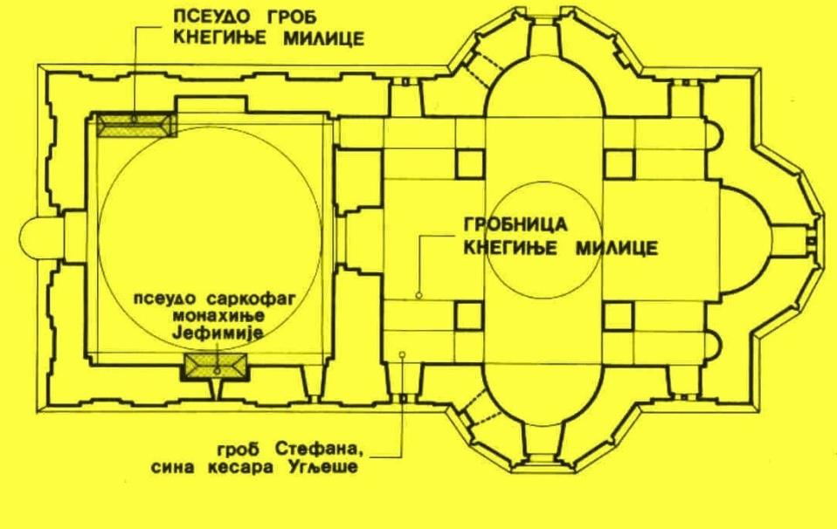
ЉУБОСТИЊА, ОСНОВА ЦРКВЕ СА ОБЕЛЕЖЕНИМ ГРОБНИМ МЕСТИМА И БЕЛЕЗИМА

Slide 46
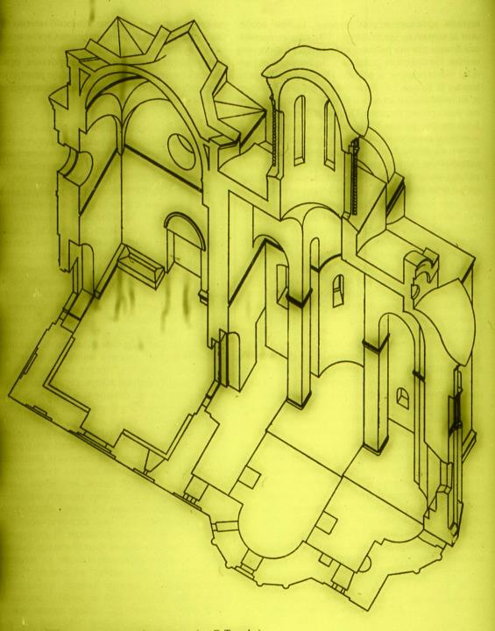
ЉУБОСТИЊА, ТРОДИМЕНЗИОНАЛНА ПРОЈЕКЦИЈА ПРОСТОРА УНУТРАШЊОСТИ ЦРКВЕ

Slide 47
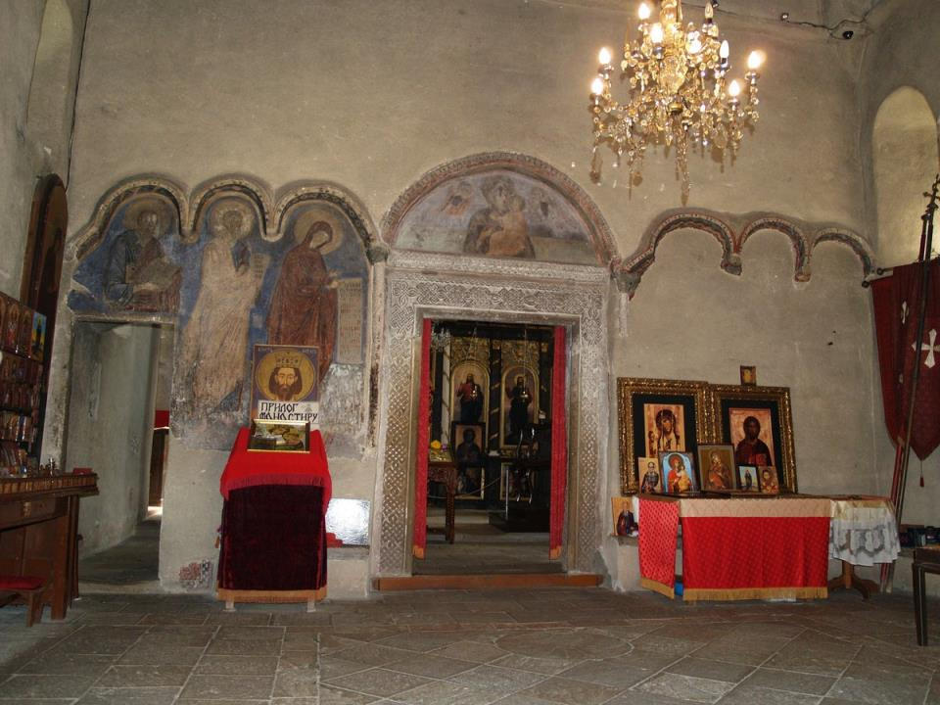
ЉУБОСТИЊА, СПОЉНА ПРИПРАТА, ПОГЛЕД ПРЕМА НАОСУ

Slide 48
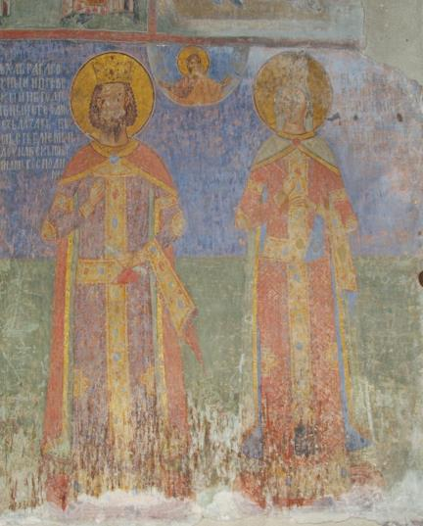
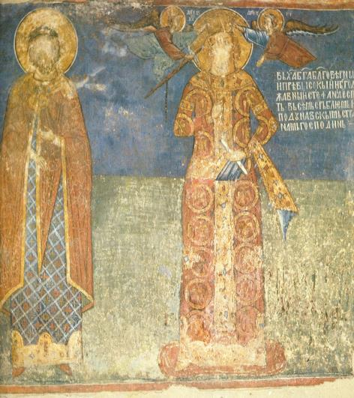
ЉУБОСТИЊА, СПОЉНА ПРИПРАТА, ПРЕДСТАВЕ СВ. КНЕЗА ЛАЗАРА, КНЕГИЊЕ МИЛИЦЕ, ВУКА И СТЕФАНА ЛАЗАРЕВИЋА (сликарство после битке на Косову)

Slide 49
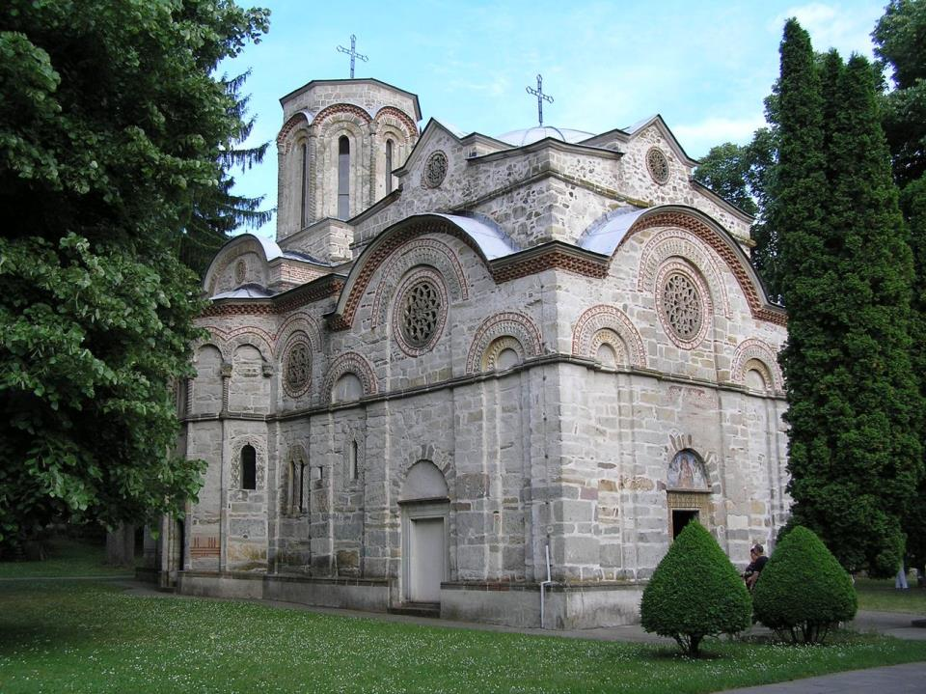
ЉУБОСТИЊА, ИЗГЛЕД СА СЕВЕРОЗАПАДНЕ СТРАНЕ

Slide 50
СПОЉАШЊОСТ ЉУБОСТИЊЕ, ОД КАМЕНИХ ТЕСАНИКА, ОДНОСНО МАТЕРЈАЛА У КОЈЕМ ЈЕ БИЛО ЗНАТНО ТЕЖЕ ОСТВАРИТИ ОБЛИКОВАЊЕ ФАСАДА ПОПУТ ОНОГА НА ЛАЗАРЕВИМ ЗАДУЖБИНАМА, ПОКАЗУЈЕ ИЗУЗЕТНУ ВЕШТИНУ ГРАДИТЕЉА. НАСТОЈЕЋИ ДА СТВОРИ УТИСАК УЗДИЗАЊА ВОЛУМЕНА У ВИСИНУ КАО СВОЈСТВО РАВАНИЦЕ И НАРОЧИТО ЛАЗАРИЦЕ, РАДЕ БОРОЈЕВИЋ ПРИМЕНИО ЈЕ СВОЈЕВРСНУ “ОПТИЧКУ ИЛУЗИЈУ”. ОНА СЕ САСТОЈАЛА У УКИДАЊУ НИЖЕГ КОРДОНСКОГ ВЕНЦА, КАО ДОМИНАНТНОГ НОСИОЦА “СИЛЕ” ХОРИЗОНТАЛНОГ ПРОСТИРАЊА ГРАЂЕВИНЕ. ТАКО СУ У СПОЉАШЊОСТИ НАГЛАШЕНЕ ЊЕНЕ ВЕРТИКАЛЕ: ПИЛАСТАРА СА ЛУКОВИМА, КАЛОТЕ НАД ПРИПРАТОМ, И КУПОЛЕ. НАСТОЈАЊЕ НА АРТИКУЛАЦИЈИ ФАСАДА НАЛИК ЛАЗАРИЦИ ВИДИ СЕ И У МОТИВУ “ТРИЈУМФАЛНОГ ЛУКА” НА ПРОЧЕЉУ ПРИПРАТЕ. ПО ПРАВИЛИМА САМОСТАЛНОГ ОБЛИКОВАЊА ПОЗНОВИЗАНТИЈСКИХ ФАСАДА ТАКО ЈЕ СУГЕРИСАНА ТРОБРОДНОСТ КОЈЕ У ЕНТЕРИЈЕРУ НЕМА. ДВОСТЕПЕНЕ ЛЕЗЕНЕ ИЗВЕДЕНЕ СУ И УЗ БОЧНЕ УГЛОВЕ ПРЕМА ЗАПАДУ, ДОК ЈЕ ПРЕЛАЗ КА НАОСУ НАГЛАШЕН ЈЕДНОСТРУКИМ ПРОФИЛОМ, МОРФОЛОШКИ ИСТОВЕТНИМ ОНОМЕ НА ПЕВНИЦАМА. ИДЕЈА ЈЕ ЛОГИЧНО ЗАОКРУЖЕНА НАЈВИШОМ АРКАДОМ КОЈА НАГЛАШАВА ВИСИНУ ВОЛУМЕНА ПРИПРАТЕ.

Slide 51
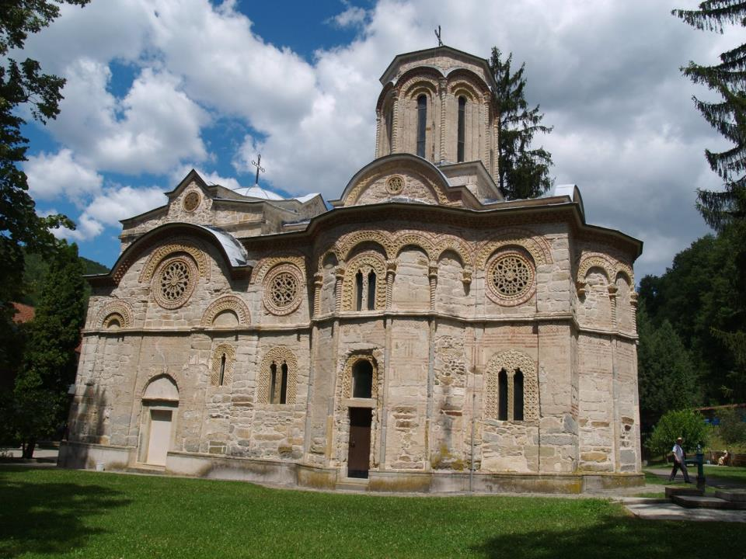
ЉУБОСТИЊА, ИЗГЛЕД ЈУЖНЕ СТРАНЕ

Slide 52
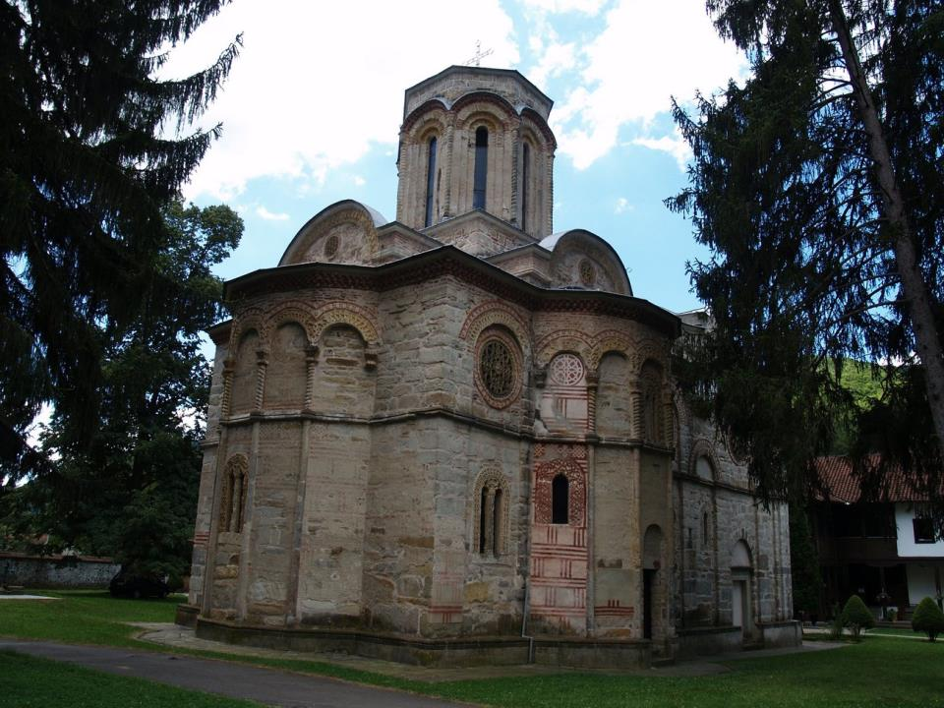
ЉУБОСТИЊА, ДЕО ОЧУВАНЕ СЛИКАНЕ МАЛТЕРНЕ ОПЛАТЕ КОЈА ЈЕ ПРЕКРИВАЛА ФАСАДЕ ЦРКВЕ

Slide 53
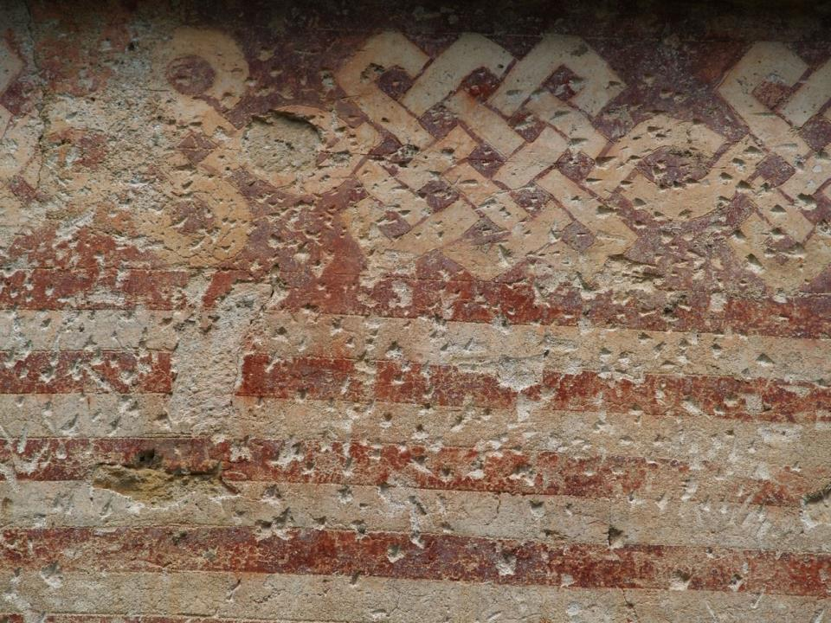
ЉУБОСТИЊА, ДЕТАЉ ОПЛАТЕ. ОБЛАГАЊЕ ГРАЂЕВИНЕ МАЛТЕРНИМ ПОВРШИНАМА НА КОЈИМА СУ ПОДРАЖАВАНИ ОПУС И КЛЕАСНИ УКРАСИ ИЗВЕСНО ГОВОРИ О СИМБОЛИЧКОМ КАРАКТЕРУ ОВАКВОГ ГРАЂЕЊА

Slide 54
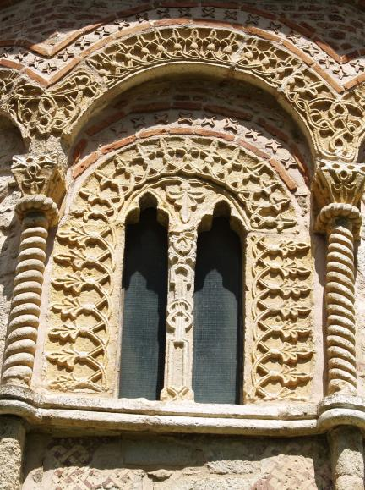
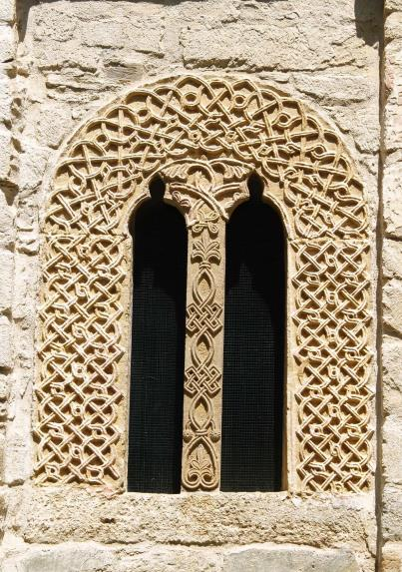
ЉУБОСТИЊА, КЛЕСАНИ УКРАС ОКО БИФОРА. ВЕГЕТАБИЛНИ И ГЕОМЕТРИЈСКИ МОТИВИ ОДАЈУ ГРУБЉУ ТЕКСТУРУ МАТЕРЈАЛА И НАЧИНА КЛЕСАЊА, СПРАМ ЛАЗАРЕВИХ ЦРКАВА

Slide 55
У МАЊОЈ ИЛИ ВЕЋОЈ МЕРИ ДОБРО ОЧУВАНЕ АЛИ УЗ ВЕЛИКЕ КАСНИЈЕ ПРЕПРАВКЕ, ВЛАСТЕОСКЕ ЗАДУЖБИНЕ ЛАЗАРЕВОГ ВРЕМЕНА ГЕНЕРАЛНО СУ ОСТАЛЕ НЕДОВОЉНО ПРОУЧЕНЕ КАО ЦЕЛИНА, ЧЕМУ ЈЕДАН ОД НАЈВАЖНИЈИХ РАЗЛОГА ПРЕДСТАВЉА ЧИЊЕНИЦА ДА ЈЕ МНОГИМА ТЕШКО ОТКРИТИ МАКАР И НАЗНАКЕ ХРОНОЛОГИЈЕ ИЛИ КТИТОРА. ТАКВА СИТУАЦИЈА ПОСЛЕДИЧНО ЈЕ ДОВЕЛА И ДО ОБИЉА НАУЧНИХ СУДОВА О ПОЈЕДИНАЧНИМ СПОМЕНИЦИМА. РАЗНОЛИКО ПОДРАЖАВАЈУЋИ ЛАЗАРИЦУ, ОНИ СУ БИЛИ ГРАЂЕНИ У АРЕАЛУ ОД НЕПОСРЕДНЕ БЛИЗИНЕ ПРЕСТОНИЦЕ, ПРЕКО СУСЕДНИХ КРАЈЕВА У БЛИЗИНИ ДАНАШЊЕГ ТРСТЕНИКА ИЛИ У ДОЛИНИ ИБРА, ДО ГРАНИЧНИХ ОБЛАСТИ ЛАЗАРЕВЕ ДРЖАВЕ. СКУПНО ПОСМАТРАНЕ, ЊИХОВЕ ГРАДИТЕЉСКЕ КАРАКТЕРИСТИКЕ ВАРИРАЈУ ОД СКРОМНИХ ДО СРАЗМЕРНО УСПЕЛИХ ОСТВАРЕЊА, ПОНЕГДЕ СА ИЗУЗЕТНО ВРЕДНИМ ПОЈЕДИНОСТИМА КОЈЕ ПОНАЈПРЕ ОТКРИВАЈУ РАД ВРХУНСКИХ КЛЕСАРА. ОД СКОРА, КОРПУСУ ХРАМОВА КОЈИ СЕ С РАЗЛИЧИТИМ СТЕПЕНОМ СИГУРНОСТИ МОГУ ПРИПИСАТИ ПРЕДКОСОВСКОМ РАЗДОБЉУ, РАЗЛОЖНО СЕ МОЖЕ ПРИДОДАТИ И САБОРНА ЦРКВА СВ. НИКОЛЕ У НОВОМ БРДУ, СПОМЕНУТОМ РУДАРСКОМ ЦЕНТРУ КОЈИ СЕ НАЛАЗИО У ОКВИРИМА ЛАЗАРЕВИХ ТЕРИТОРИЈА.

Slide 56
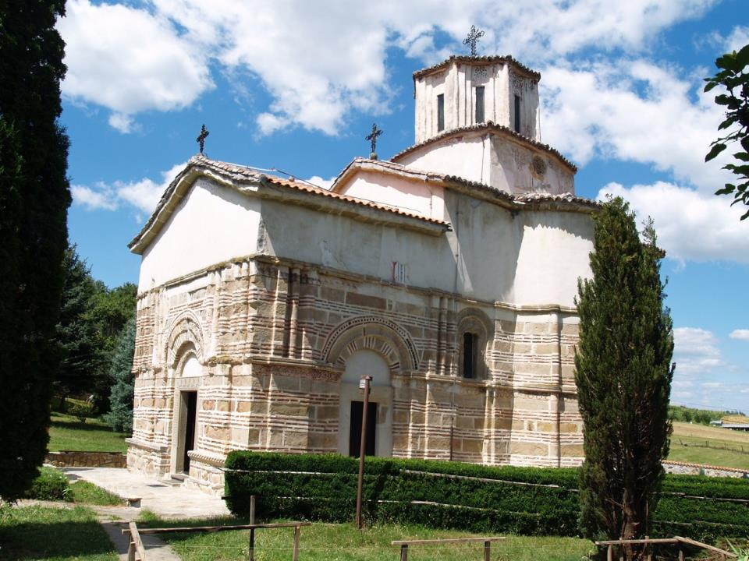
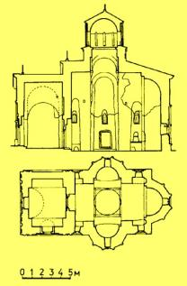
ВЕЛУЋЕ КОД ТРСТЕНИКА, ЦРКВА ВАВЕДЕЊА БОГОРОДИЦЕ

Slide 57
ЦРКВА ВАВЕДЕЊА БОГОРОДИЦЕ У ВЕЛУЋУ КОД ТРСТЕНИКА КАРАКТЕРИСТИЧАН ЈЕ ПРИМЕР СРАЗМЕРНО ДОБРО ОЧУВАНИХ АРХИТЕКТУРЕ И ЖИВОПИСА ХРАМА, О КОЈИМА СУ У ИСТОРИОГРАФИЈИ, МЕЂУТИМ, САОПШТЕНИ МНОГИ ОПРЕЧНИ СУДОВИ. ОКОЛНОСТ ДА СУ ГОРЊИ ДЕЛОВИ ПРИПРАТЕ И ДЕЛИМИЧНО НАОСА СПОЉА БИТНО ПРОМЕЊЕНИ, ЗНАЧАЈНО ОТЕЖАВАЈУ БЛИЖЕ ОДРЕЂЕЊЕ ГРАДИТЕЉСКИХ СВОЈСТАВА. НА ОСНОВУ ЕЛЕМЕНАТА ДО ДРУГОГ КОРДОНСКОГ ВЕНЦА, КОНСТАТОВАНО ЈЕ ДА ЈЕ РЕЧ О ЗДАЊУ КОЈЕ ЈЕ СТАЈАЛО У НЕКОЈ ВЕЗИ СА ЛАЗАРИЦОМ. НАЧИН ЗИДАЊА, ОЧУВАНИ ПРОФИЛИ И КЛЕСАНА ПЛАСТИКА ОПРАВДАВАЈУ ОВАКАВ СУД, АЛИ СЕ МИШЉЕЊА О КТИТОРИМА ОДНОСНО ХРОНОЛОГИЈИ РАЗЛИКУЈУ ЗА ПРИБЛИЖНО ТРИ ДЕЦЕНИЈЕ, УСЛЕД ВИШЕ ТУМАЧЕЊА МНОШТВА ПОРТРЕТА ЛИЧНОСТИ НАСЛИКАНИХ У НАОСУ (КТИТОРИ) И ПРИПРАТИ (МОГУЋЕ КТИТОРИ КОЈИ СУ ДОВРШИЛИ ХРАМ ИЛИ ПРЕМИНУЛИ ВЛАСТЕЛИНИ). ТАКО СЕ О ВЕЛУЋУ ДАНАС МОЖЕ РАЗМИШЉАТИ ИЛИ КАО О ЗАДУЖБИНИ НАСТАЛОЈ У ВРЕМЕ КАДА ЛАЗАР ЈОШ НИЈЕ НОСИО ТИТУЛУ КНЕЗА (ОКО 1374.Г.), ИЛИ КАДА ЈЕ ВЕЋ БИО МРТАВ ПОСЛЕ 1389.Г. У ТОМ БИ СЛУЧАЈУ ЦРКВА МОГЛА БИТИ ЗАДУЖБИНА ВЕЗАНА ЗА ЛИЧНОСТ ОДНОСНО ПОСЕД ВУКА ЛАЗАРЕВИЋА.

Slide 58
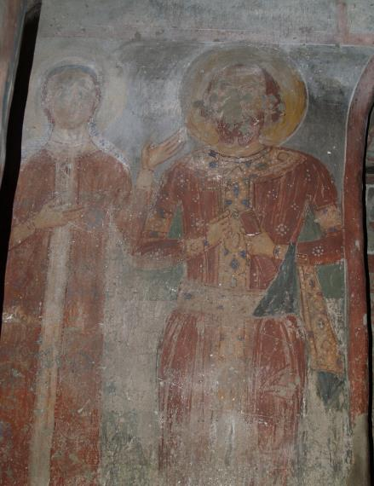
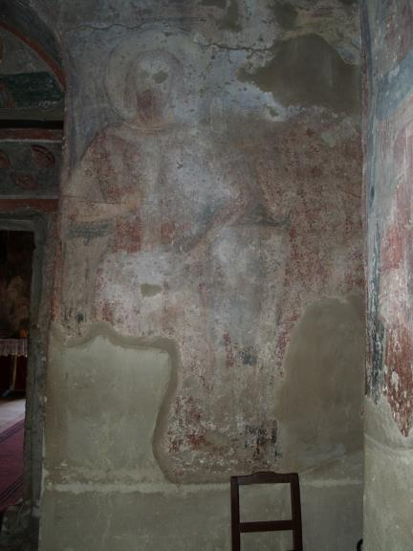
ВЕЛУЋЕ, НАОС, ПРЕДСТАВЕ МИЛИЦЕ И ЛАЗАРА; ПРЕДСТАВА ВУКА БРАНКОВИЋА ИЛИ ВУКА ЛАЗАРЕВИЋА СА НЕПОЗНАТОМ ВЛАСТЕЛИНКОМ КОЈА ПРИЛАЖЕ МОДЕЛ ХРАМА

Slide 59
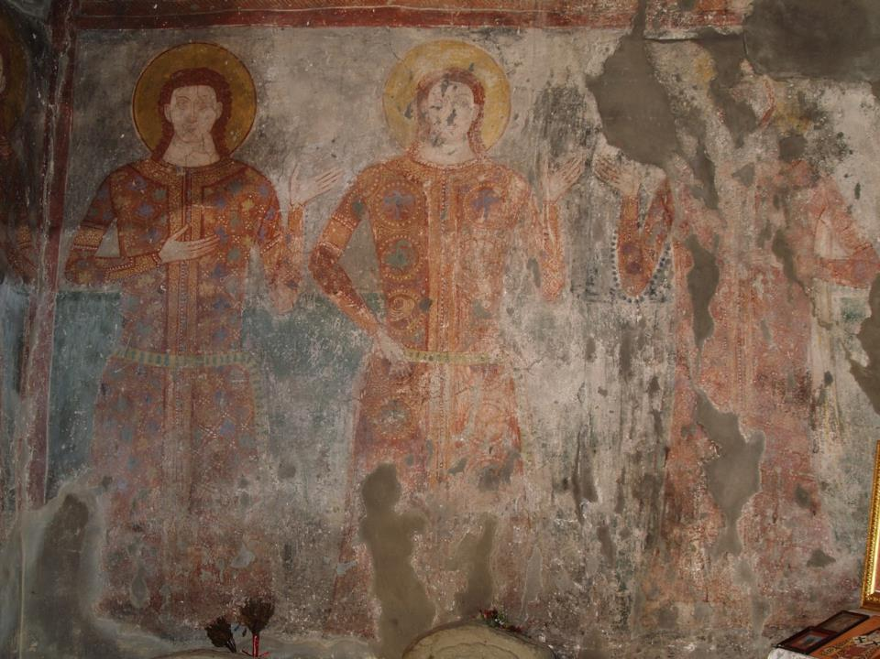
ВЕЛУЋЕ, ПРИПРАТА, ПРЕДСТАВЕ ВЛАСТЕЛИНА, ВЕРОВАТНО НАКНАДНО ПРЕСЛИКАВАНЕ

Slide 60
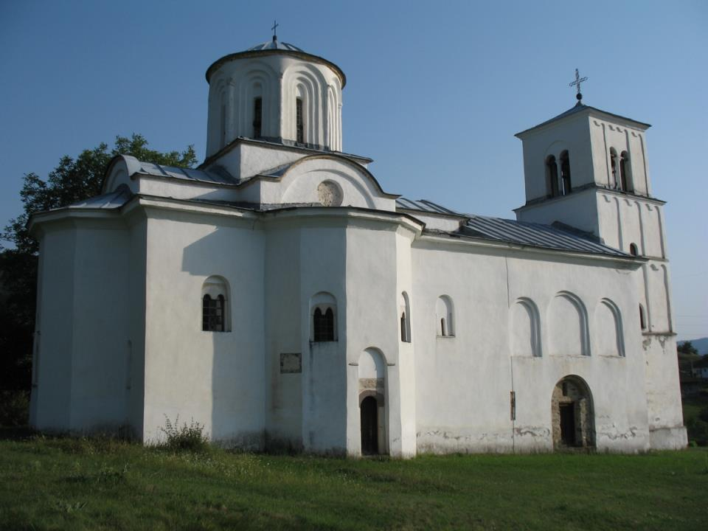
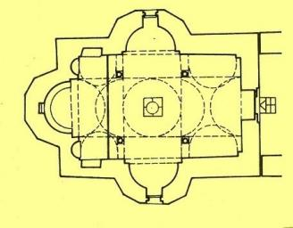
ДОЛИНА ИБРА, НОВА ПАВЛИЦА, ЦРКВА ВАВЕДЕЊА БОГОРОДИЦЕ

Slide 61
МАНАСТИР НОВА ПАВЛИЦА, ЗАДУЖБИНА ЧЕЛНИКА МУСЕ, ОЖЕЊЕНОГ ЛАЗАРЕВОМ СЕСТРОМ ДРАГАНОМ СА КОЈОМ ЈЕ ИМАО СИНОВЕ СТЕФАНА И ЛАЗАРА, ПОДИГНУТА ЈЕ ПРЕ 1389, А ОСЛИКАНА У ГОДИНАМА НЕПОСРЕДНО ПО КОСОВСКОМ БОЈУ. У НЕДОСТАТКУ ДИРЕКТНИХ ИЗВОРА СЛИКАРСТВО ОДНОСНО ПОРТРЕТИ СИНОВА ДАТУЈУ СЕ У 1391.Г, А ИСПОД ПРЕДСТАВА СУ СЕ НАЈВЕРОВАТНИЈЕ НАЛАЗИЛЕ ЊИХОВЕ ГРОБНИЦЕ, БУДУЋИ ДА СУ, КАКО ИЗГЛЕДА, ПРИПРАДАЛИ ОНОЈ ГЕНЕРАЦИЈИ КОЈА ЈЕ ЖИВОТ ИЗГУБИЛА У СУКОБУ НА КОСОВУ.
АРХИТЕКТОНСКИ СКЛОП ОСОБЕН ЈЕ ЗА МОРАВСКЕ ЦРКВЕ. С ЈЕДНЕ СТРАНЕ, ПРЕМА ДАНАШЊИМ ЗНАЊИМА, САМО ЈЕ ОВДЕ, У ДРЕНЧИ И У ЗАДУЖБИНИ КНЕГИЊЕ МИЛИЦЕ, ХРАМ ИЗВЕДЕН ПО ТИПУ РАЗВИЈЕНОГ УПИСАНОГ КРСТА СА ЈЕДНОМ КУПОЛОМ. С ДРУГЕ, НА НОВОЈ ПАВЛИЦИ ЈЕ У ПОТПУНОСТИ ИЗОСТАО УКРАС СВОЈСТВЕН ЛАЗАРЕВИМ ЗАДУЖБИНАМА. ТО СЕ У ИСТОРИОГРАФИЈИ ТУМАЧИЛО ЧИЊЕНИЦОМ ДА ЈЕ ЦРКВА ПОДИГНУТА У ИСТОРИЈСКОМ АМБИЈЕНТУ ВЕЛИКИХ ЗДАЊА 13. ВЕКА, УСЛЕД ЧЕГА БИ ЊЕН ИЗГЛЕД ТРЕБАЛО ТУМАЧИТИ КАО СВОЈЕВРСНО ОПОНАШАЊЕ ЗАДУЖБИНА НЕМАЊИЋКИХ СУВЕРЕНА. СПОЉНА ПРИПРАТА СА ЗВОНИКОМ ЈЕ ДОЗИДАНА УБРЗО ПО ТУРСКОМ ОСВАЈАЊУ.

Slide 62
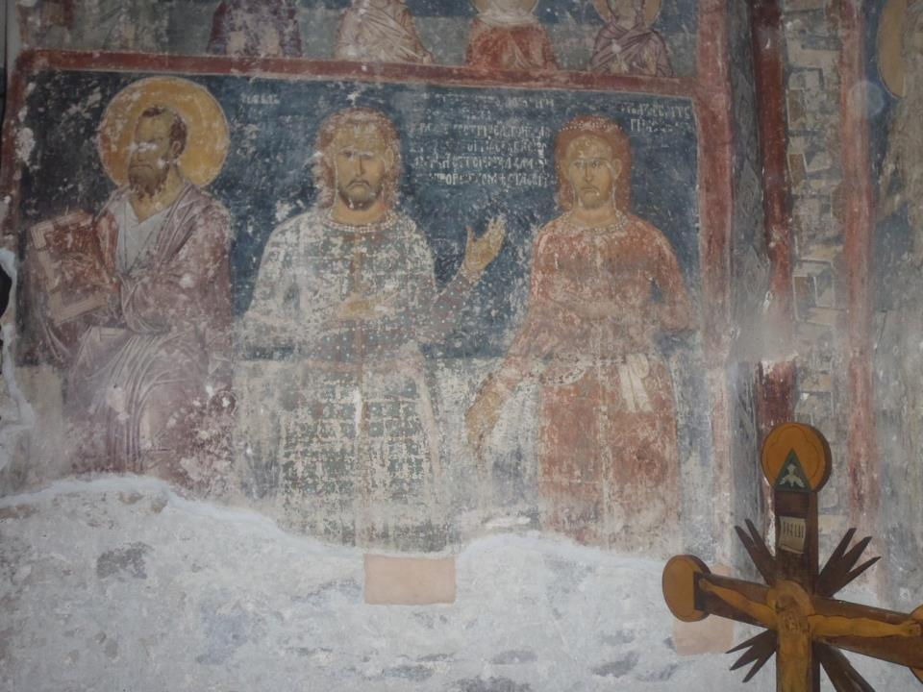
НОВА ПАВЛИЦА, ПРЕДСТАВЕ СТЕФАНА И ЛАЗАРА МУСИЋА

Slide 63
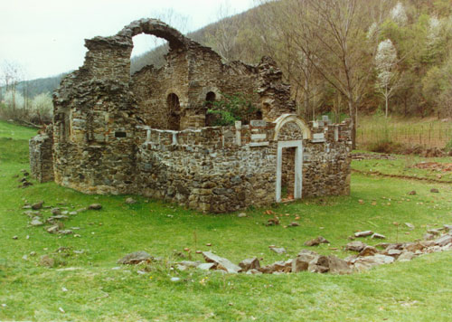
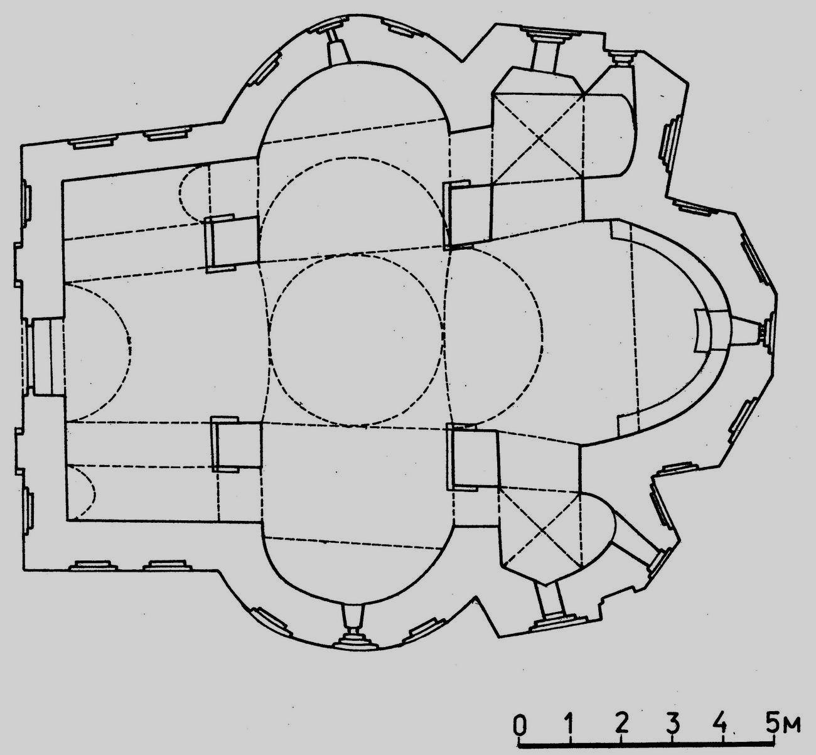
АЛЕКСАНДРОВАЧКА ЖУПА, СЕЛО ДРЕНЧА, РУШЕВИНЕ ЦРКВЕ БОГОРОДИЧИНОГ ВАВЕДЕЊА ПРЕ НЕДАВНЕ ОБНОВЕ. ЦРКВА ЈЕ, ПРЕМА ИЗВОРИМА, ПОДИГНУТА ДО 1382.Г. ЗАЛАГАЊЕМ ДВОЈИЦЕ МОНАХА, ДОРОТЕЈА И ДАВИДА. ПРВИ КТИТОР ОСТАО ЈЕ НЕПОЗНАТ СВОЈИМ МИРСКИМ ИМЕНОМ, АЛИ ЈЕ ПОЗНАТО ДА ЈЕ БИО ОТАЦ ПОТОЊЕГ ПАТРИЈАРХА ДАНИЛА III (1390-1399.Г.). ТО УКАЗУЈЕ НА ЊЕГОВУ ВИСОКУ ПОЗИЦИЈУ У ДВОРСКОЈ ХИЈЕРАРХИЈИ, ПОКУШАЈИ ДА СЕ УСТАНОВИ ЊЕГОВО МИРСКО ИМЕ НИСУ УСПЕЛИ, АЛИ СЕ ОСНОВАНО ПРЕТПОСТАВЉА ДА ЈЕ НОСИО ТИТУЛУ ДЕСПОТА.

Slide 64
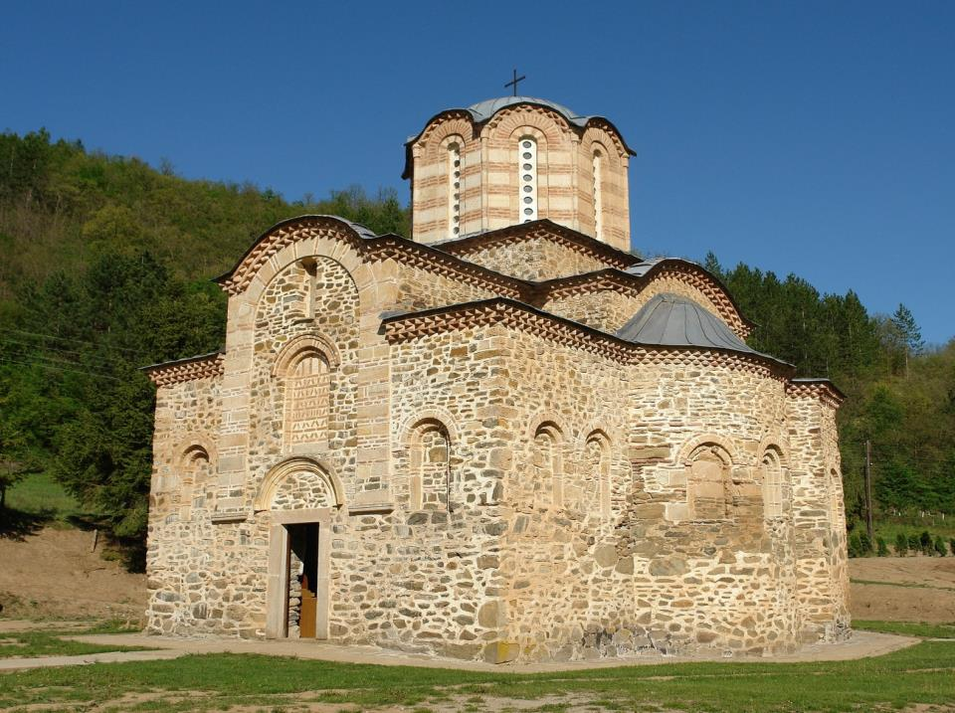
ДРЕНЧА, ИЗГЛЕД ЈУГОЗАПАДНЕ СТРАНЕ ПОСЛЕ ОБНОВЕ

Slide 65
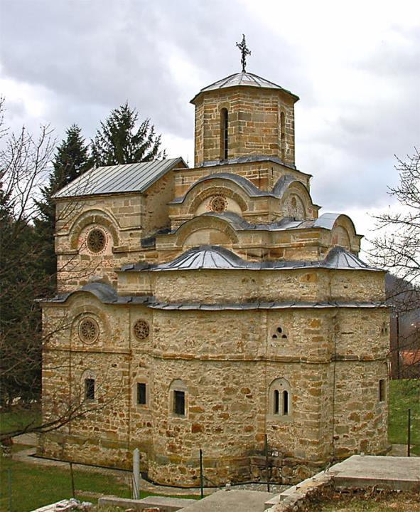
НАУПАРА У БЛИЗИНИ КРУШЕВЦА, БОГОРОДИЧИНА ЦРКВА, ПРЕ 1382.Г, ИЗГЛЕД ЈУЖНЕ СТРАНЕ И ОСНОВА

Slide 66
НАУПАРА, ДАНАШЊА МАНАСТИРСКА ЦРКВА У БЛИЗИНИ КРУШЕВЦА, ПОСВЕЋЕНА БОГОРОДИЦИ, У ДОКУМЕНТУ ДРЕНЧИ 1382.Г. НАВОДИ СЕ КАО ПРИДВОРНИ ХРАМ ЊЕНОГ КТИТОРА ДОРОТЕЈА. СТОГА СЕ МОГЛО ЗАКЉУЧИТИ ДА ЈЕ ПРЕДСТАВЉАЛА ДЕО ВЛАСТЕОСКОГ ПРЕБИВАЛИШТА ОВЕ УТИЦАЈНЕ И ПОВЕРЉИВЕ ОСОБЕ ЛАЗАРЕВОГ ДОБА, ЧИЈИ СУ СЕ ПОСЕДИ НАЛАЗИЛИ НЕПОСРЕДНО УЗ КРУШЕВАЧКИ ГРАД. У АРХИТЕКТУРИ НАУПАРЕ, ОСОБИТО У НАЧИНУ СТРУКТУИРАЊА ЊЕНОГ СПОЉАШЊЕГ ИЗГЛЕДА КУПОЛНОГ СКЛОПА, ОЧИГЛЕДНО ЈЕ УГЛЕДАЊЕ НА ОБЛИЖЊУ ЛАЗАРИЦУ. С ДРУГЕ СТРАНЕ, ЗИДАЊЕ У ЗНАТНО ГРУБЉОЈ ТЕКСТУРИ КАМЕНА, ОНЕМОГУЋИЛО ЈЕ ИЗВОЂЕЊЕ ЧАЛК НИ СЛИЧНОГ ОБЛИКОВАЊА ФАСАДА, ПА ЈЕ ИЗВЕСНО ДА СУ СПОЉАШЊА ЛИЦА ЗИДОВА ОВДЕ НАСТАЈАЛА С НАМЕРОМ ДА ТРЕНУТНО БУДУ ПОКРИВЕНА МАЛТЕРНОМ ОПЛАТОМ. ОНО ПО ЧЕМУ НАУПАРА СПАДА У САМ ВРХ УМЕТНОСТИ ЕПОХЕ НА ШИРИМ ПРОСТОРИМА, ЈЕСТЕ РАД КЛЕСАРА КОЈИ СУ ИЗВЕЛИ ДВЕ РОЗЕТЕ НА ЗАПАДНОЈ ФАСАДИ: ПО ПРЕЦИЗНОСТИ, КВАЛИТЕТУ ИЗРАДЕ И ИКОНОГРАФСКОМ РЕПЕРТОАРУ ОНЕ ПРЕДСТАВЉАЈУ САСВИМ ОСОБЕНУ ПОЈАВУ, ПОКАЗУЈУЋИ ПОСТОЈАЊЕ ЗНАТНИХ РАЗЛИКА У ВЕШТИНИ ГРАДИТЕЉСКИХ И КЛЕСАРСКИХ РАДИОНИЦА НА ЈЕДНОМ ИСТОМ СПОМЕНИКУ.

Slide 67
НАУПАРА, РОЗЕТЕ. ЦРКВА ЈЕ 1835.Г. ПРЕТРПЕЛА ВЕЛИКЕ ПРЕПРАВКЕ У ГОРЊИМ ЗОНАМА

Slide 68
НАУПАРА, ЗАПАДНА ФАСАДА, ЦРТЕЖ ГОРЊЕ РОЗЕТЕ

Slide 69
МАНАСТИР СИСОЈЕВАЦ КОД РАВАНИЦЕ, ЦРКВА ПРЕОБРАЖЕЊА, ОСМА ДЕЦЕНИЈА 14. ВЕКА. МОГУЋЕ ДА ЈЕ КТИТОР БИО МОНАХ СИСОЈЕ ИЗ РЕДОВА СИНАИТА ПРИСПЕЛИХ У СРБИЈУ, НА ОСНОВУ ПОВЕЉЕ КОЈА МУ ЈЕ ИЗДАТА1398.Г.

Slide 70
АЛЕКСИНАЦ, МАНАСТИР ЛИПОВАЦ, ЦРКВА ПРЕОБРАЖЕЊА, НАОС ПРЕ 1389 (БАШТИНСКА ЦРКВА), ПРИПРАТА 1398-1399.Г. (ПРЕТВАРАЊЕ У МАНАСТИР)

Slide 71
НОВО БРДО КОД ПРИШТИНЕ, КАТЕДРАЛА СВ. НИКОЛЕ, ОСНОВА И ФАЗА 1: ЗАПАДНИ ДЕО СА КУПОЛОМ; ФАЗА 2: ДОЗИДАН ИСТОЧНИ ДЕО, МОГУЋЕ У ДОБА КНЕЗА ЛАЗАРА (компјутерска реконструкција)

Slide 72
ЦРКВЕ ЗАПАДНОГ ОБРЕДА У СРБИЈИ
ЈОШ ОД ВРЕМЕНА ДОЛАСКА САКСОНСКИХ РУДАРА У ВРЕМЕ КРАЉА УРОША, ЗАПОЧЕЛА ЈЕ ИЗГРАДЊА ЦРКАВА У КОЈИМА СЕ СЛУЖИЛО ПО ЛАТИНСКОМ ОБРЕДУ. ПОСТЕПЕНО, СА РАЗВОЈЕМ РУДАРСКИХ ОДНОСНО ТРГОВАЧКИХ КОЛОНИЈА КОТОРАНА, ДУБРОВЧАНА И ДРУГИХ, БРОЈ ОВИХ ЗДАЊА СЕ ЗНАЧАЈНО УВЕЋАО. ПРЕМА СРПСКИМ И ИЗВОРИМА, КАО И ИЗ АРХИВА ОВИХ ГРАДОВА ПОЗНАТО ЈЕ ДА ИХ ЈЕ У ОБЛАСТИ РУДНИКА И КОСОВСКИХ РУДАРСКИХ СРЕДИШТА БИЛО СРАЗМЕРНО МНОГО. ЊИХОВА СИСТЕМАТСКА ИСТРАЖИВАЊА НИКАДА НИСУ СПРОВЕДЕНА ИАКО ИМ СЕ АРХИТЕКТУРА МОРА ПОСМАТРАТИ У ПОТПУНОЈ ХРОНОЛОШКОЈ И ГРАДИТЕЉСКОЈ САГЛАСНОСТИ СА СРПСКИМ СПОМЕНИЦИМА. МЕЂУ НАЈБОЉЕ ОЧУВАНИМА НАЛАЗЕ СЕ ОСТАЦИ “САШКЕ” ЦРКВЕ СВ. ПЕТРА У БЛИЗИНИ СТАРОГ ТРГА КОД ТРЕПЧЕ, КАО И НЕДАВНО ПРВИ ПУ ПОДРОБНО ИСТРАЖЕНА ЦРКВА SANTA MARIA DE NUOVOMONTE, ОДНОСНО СВ. МАРИЈА НОВОБРДСКА, ОБЕ ИЗ 14. ВЕКА. ЦРКВЕ ЛАТИНСКОГ ОБРЕДА, ПАРОХИЈСКЕ ИЛИ САМОСТАНСКЕ, НАСТАЈУ И У ВРЕМЕ КНЕЗА ЛАЗАРА А И ЗА ВЛАДАВИНЕ ДЕСПОТА СТЕФАНА ЛАЗАРЕВИЋА. ЧИНЕ ВАЖАН СЕГМЕНТ И МОГУЋУ СПОНУ У БУДУЋИМ РАЗМАТРАЊИМА РАЗЛИЧИТИХ “ЗАПАДНИХ” ПОЈАВА У СРПСКОЈ АРХИТЕКТУРИ.

Slide 73
СТАРИ ТРГ КОД ТРЕПЧЕ, “САШКА” ЦРКВА СВ. ПЕТРА, ВЕРОВАТНО ПРВА ПОЛОВИНА ИЛИ СРЕДИНА 14. ВЕКА

Slide 74
СТАРИ ТРГ, ОЛТАРСКА АПСИДА, ЦРТЕЖ И ДИМЕНЗИЈЕ ОСТАТАКА, И ИДЕАЛНА РЕКОНСТРУКЦИЈА ОСНОВЕ СА КУПОЛОМ

Slide 75
СВЕТА МАРИЈА НОВОБРДСКА, ПРВОБИТНА ОСНОВА И СТУДИЈСКА РЕКОНСТРУКЦИЈА ИЗГЛЕДА ЦРКВЕ ПОДИГНУТЕ ПОЧЕТКОМ 14. ВЕКА И ОБНАВЉАНЕ ВИШЕ ПУТА ТОКОМ НАРЕДНИХ СТОЛЕЋА

Slide 76
Препоручена литература, уз обавезну, СТР.1:
Ј. Калић, Срби у позном средњем веку, Београд 2001. SCRIBD
Р. Михаљчић, Лазар хребељановић. Историја, култ, предање, Београд 2001. SCRIBD
М. Шуица, Немирно доба српског средњег века. Властела српских обласних господара, Београд 2000. SCRIBD
О Кнезу Лазару (ур. И. Божић, В.Ј. Ђурић), Београд 1975 (обавезно текстови Г. Бабић, Д. Богдановића, В.Ј. Ђурића, А.Е. Тахиаоса). SCRIBD
Моравска школа и њено доба (ур. В.Ј.Ђурић), Београд 1972 (обавезно текстови Г. Бабић, В. Кораћа, Б. Вуловића, Ј. Максимовић, Г. Томић). SCRIBD
Манастир Раваница. Споменица о шестој стогодишњици, Београд 1981 (обавезно текстови Д. Богдановића, Б. Вуловића, В.Ј. Ђурића, јеромонаха Амфилохија посебно важан, Д. Кашића). SCRIBD
И. Стевовић, Архитектура Моравске Србијe: локална градитељска школа или епилог водећих токова позновизантијске архитектуре. Методолошка студија, ЗРВИ 43 (2006),231-253. ACADEMIA.EDU
- Ј. Магловски, Омча и спона. Ка структури моравских преплета ЗРВИ 43 (2006),255-280. DOISЕРБИА посебно важан

Slide 77
Препоручена литература, уз обавезну, СТР.2:
T. Стародубцев, Уметничко стваралаштво у држави Лазаревића и Бранковића, у: Византијско наслеђе и српска уметност II (ур. Д. Војводић, Д. Поповић),Београд 2016, 383-400. ACADEMIA.EDU
Б. Цветковић, У трагању за легитимитетом: идеологија и уметност нових српских династа, у: Византијско наслеђе и српска уметност II (ур. Д. Војводић, Д. Поповић),Београд 2016, 411-422. ACADEMIA.EDU
Д. Поповић, Пустиње и свете горе средњовековне Србије: писани извори, просторни облици, градитељска решења, ЗРВИ 44 (2007), 253-274. ACADEMIA.EDU
S. Popović, The Last Hesychast Safe Havens in Late Fourteenth- and Fifteenth-Century Monasteries in the Northern Balkans, ZRVI 48(2011), 217-257. DOISERBIA
Ј. Магловски, Симболика кринова на гробу монахиње Јефимије, Саопштења РЗЗСК 26 (1994), 151-156. САЈТ РЗЗСК
Б. Цветковић, Портрети у наосу Нове Павлице: историзам или политичка актуелност?, Саопштења РЗЗСК 35-36 (2003-2004), 79-99. ACADEMIA.EDU
В. Ристић,Новооткривене фреске у цркви Св.Богородице манастира Наупаре,Саопштења 26(1994),131-149. САЈТ РЗЗСК

Slide 78
Препоручена литература, уз обавезну, СТР.3:
Т. Стародубцев, О портретима у Раваници, ЗРВИ 49 (2012), 333-354. ACADEMIA.EDU
Т. Стародубцев, Представа старозаветног Веселила у олтару Раванице, ЗРВИ 39 (2001-2002),249-263.ACADEMIA.EDU
Т. Стародубцев, Задужбинарство и ктитори у Србији у доба Лазаревића, Саопштења РЗЗСК 42(2010),39-63. ACADEMIA.EDU
Т. Стародубцев, Други слој живописа цркве манастира Сисојевца и питање његовог ктитора, у: На траговима Војислава Ј. Ђурића, Београд 2011, 221-250. ACADEMIA.EDU
Б. Цветковић, Манастир Липовац. Прилог проучавању, Лесковачки Зборник 39 (1999), 79-100. ACADEMIA.EDU
М. Поповић, Липовац-трагови средњовековног властеоског боравишта, Саопштења РЗЗСК 34 (2002),157-177. ACADEMIA.EDU
М. Поповић, И. Бјелић, Црква Светог Николе. Катедрала града Новог Брда, Београд 2018. ACADEMIA.EDU
- R. Ratkovčić, Katolička crkva Sv. Petra i dubrovačka kolonija u Starom Trgu kod Trepče, ARS ADRIATICA 7(2017),129-144. HRČAK.SRCE
М. Поповић, Сашка црква у Новом Брду – Santa Maria de Nuovomonte, Старинар 69(2019), 319-347. ACADEMIA.EDU

